Slide 1
COVID-19: Lage National, 22.05.2020
Informationen für den Krisenstab
Datenstand | Anzahl | Änderung zum Vortag |  | Inzidenz (Fälle/ 100.000 Einw.)
22.05.2020 0:00 Uhr |  | Ganze Zahl | Prozent
Bestätigte Fälle | 177.212 | +460 | +0,3% | 213
Verstorbene | 8.174 | +27 | +0,3% | 9.8
Anteil Verstorbene | 4,6%
Genesene | ca. 159.000
Notes:
Quelle: Ordner des aktuellen Lageberichts S:\Projekte\RKI_nCoV-Lage\3.Kommunikation\3.7.Lageberichte

Slide 2
Fälle und Todesfälle pro Bundesland (Datenstand: 19.05.2020. 00:00)
Bundesland | Anzahl | Differenz Vortag | Fälle/100.000 Einw. | Todesfälle | Todesfälle/ 100.000 Einw.
Baden-Württemberg | 34.034 | 34 | 307 | 1.653 | 14,9
Bayern | 45.639 | 132 | 349 | 2.314 | 17,7
Berlin | 6.478 | 20 | 173 | 182 | 4,9
Brandenburg | 3.185 | 13 | 127 | 150 | 6,0
Bremen | 1.237 | 66 | 181 | 38 | 5,6
Hamburg | 5.042 | 5 | 274 | 232 | 12,6
Hessen | 9.368 | 31 | 150 | 442 | 7,1
Mecklenburg-Vorpommern | 752 | 0 | 47 | 20 | 1,2
Niedersachsen | 11.207 | 40 | 140 | 548 | 6,9
Nordrhein-Westfalen | 36.485 | 120 | 203 | 1.525 | 8,5
Rheinland-Pfalz | 6.520 | 30 | 160 | 222 | 5,4
Saarland | 2.699 | 3 | 272 | 154 | 15,5
Sachsen | 5.133 | 8 | 126 | 198 | 4,9
Sachsen-Anhalt | 1.679 | 1 | 76 | 54 | 2,4
Schleswig-Holstein | 3.002 | 0 | 104 | 128 | 4,4
Thüringen | 2.750 | 10 | 128 | 147 | 6,9
Gesamt | 175.210 | 513 | 211 | 8.007 | 9,6
Notes:
Quelle: Ordner des aktuellen Lageberichts S:\Projekte\RKI_nCoV-Lage\3.Kommunikation\3.7.Lageberichte
Excel-Tabelle Fallzahlen_aktuellesDatum

Slide 3
Fälle und Todesfälle pro Bundesland (Datenstand: 22.05.2020. 00:00)
Bundesland | Fälle kumulativ | Differenz Vortag | Fälle kumulativ/ 100.000 Einw. | Fälle in den letzten 7 Tagen | 7-Tage-Inzidenz | Todesfälle | Todesfälle/ 100.000 Einw.
Baden-Württemberg* | 34.174 | -1 | 309 | 287 | 2,6 | 1.680 | 15,2
Bayern | 46.024 | 95 | 352 | 692 | 5,3 | 2.358 | 18,0
Berlin | 6.585 | 30 | 176 | 159 | 4,2 | 190 | 5,1
Brandenburg | 3.211 | 6 | 128 | 29 | 1,2 | 152 | 6,1
Bremen | 1.291 | 18 | 189 | 115 | 16,8 | 39 | 5,7
Hamburg | 5.059 | 6 | 275 | 31 | 1,7 | 240 | 13,0
Hessen | 9.656 | 82 | 154 | 423 | 6,8 | 457 | 7,3
Mecklenburg-Vorpommern | 763 | 1 | 47 | 18 | 1,1 | 20 | 1,2
Niedersachsen | 11.420 | 58 | 143 | 279 | 3,5 | 568 | 7,1
Nordrhein-Westfalen | 37.010 | 98 | 206 | 1.011 | 5,6 | 1.547 | 8,6
Rheinland-Pfalz | 6.566 | 11 | 161 | 128 | 3,1 | 224 | 5,5
Saarland | 2.707 | 1 | 273 | 20 | 2,0 | 157 | 15,9
Sachsen | 5.197 | 12 | 127 | 105 | 2,6 | 203 | 5,0
Sachsen-Anhalt | 1.692 | 3 | 77 | 19 | 0,9 | 54 | 2,4
Schleswig-Holstein | 3.039 | 18 | 105 | 47 | 1,6 | 134 | 4,6
Thüringen | 2.818 | 22 | 131 | 124 | 5,8 | 151 | 7,0
Gesamt | 177.212 | 460 | 213 | 3.487 | 4,2 | 8.174 | 9,8
*aus Baden-Württemberg wurden keine Daten übermittelt
Stand: 22.05.2020 00:00 Uhr

Slide 4
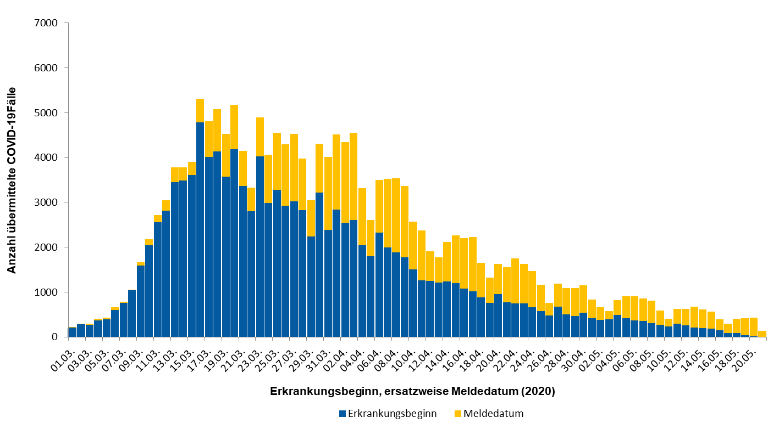
Epikurve nach Erkrankungsbeginn, ersatzweise Meldedatum (Datenstand: 22.05.2020. 00:00)

Slide 5
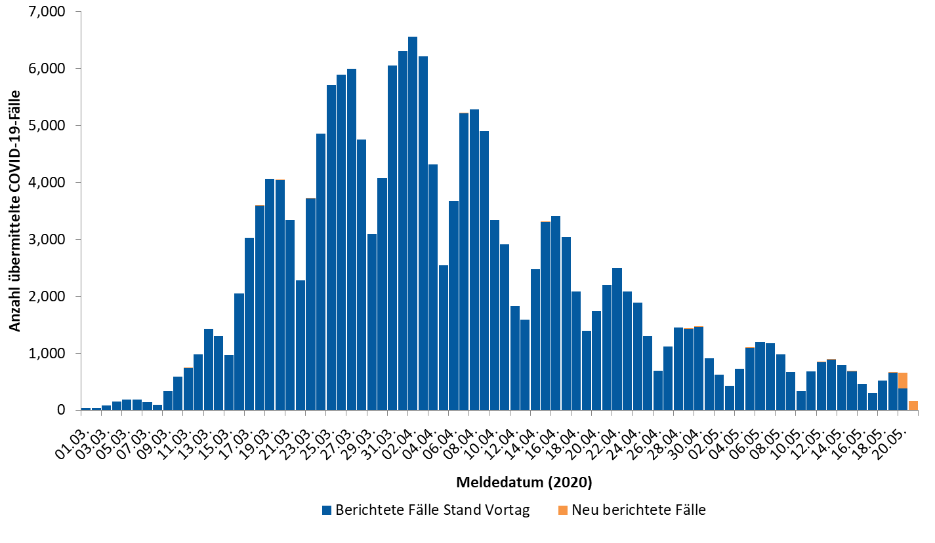
Epikurve nach Meldedatum → Dashboard; (Datenstand: 22.05.2020. 00:00)
Notes:
Quelle: Ordner des aktuellen Lageberichts S:\Projekte\RKI_nCoV-Lage\3.Kommunikation\3.7.Lageberichte

Slide 6
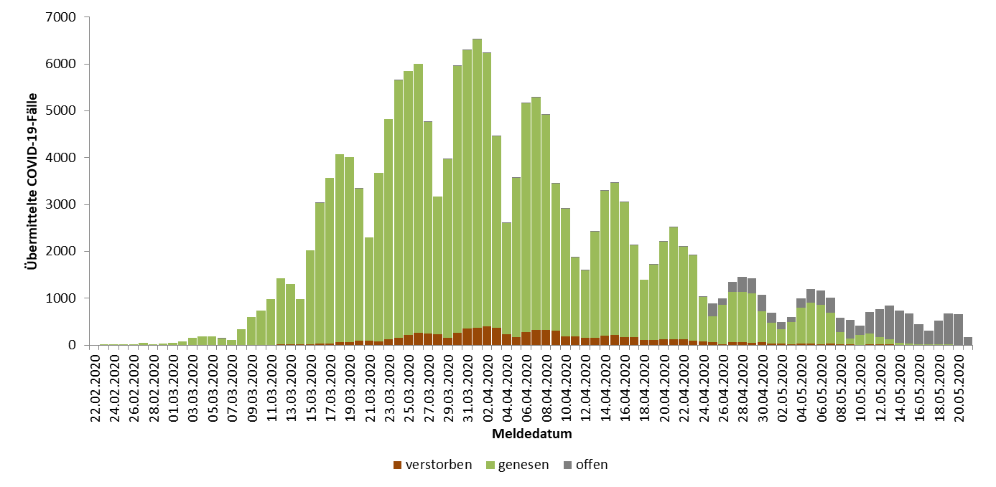
Epikurve nach Meldedatum und Krankheitsstatus
(Datenstand: 22.05.2020. 00:00)
Notes:
Quelle: Ordner des aktuellen Lageberichts S:\Projekte\RKI_nCoV-Lage\3.Kommunikation\3.7.Lageberichte
Reiter GenesenStatus-Meldedatum

Slide 7
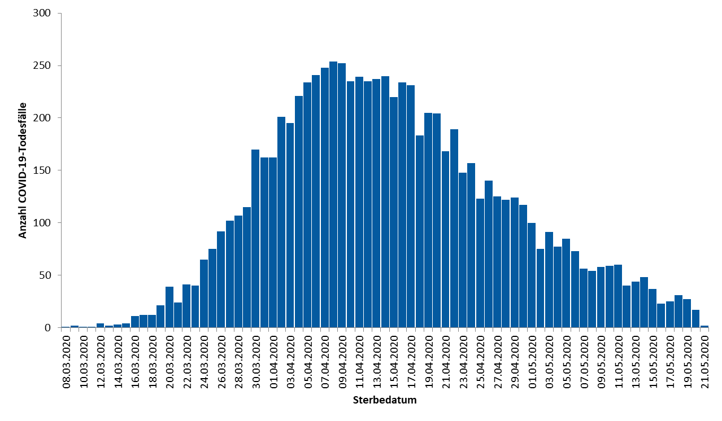
Fälle nach übermitteltem Todesdatum;
(Datenstand 22.05.2020 00:00Uhr)
Notes:
Linelist Tabellenblatt: Epikurve_Sterbedatum

Slide 8
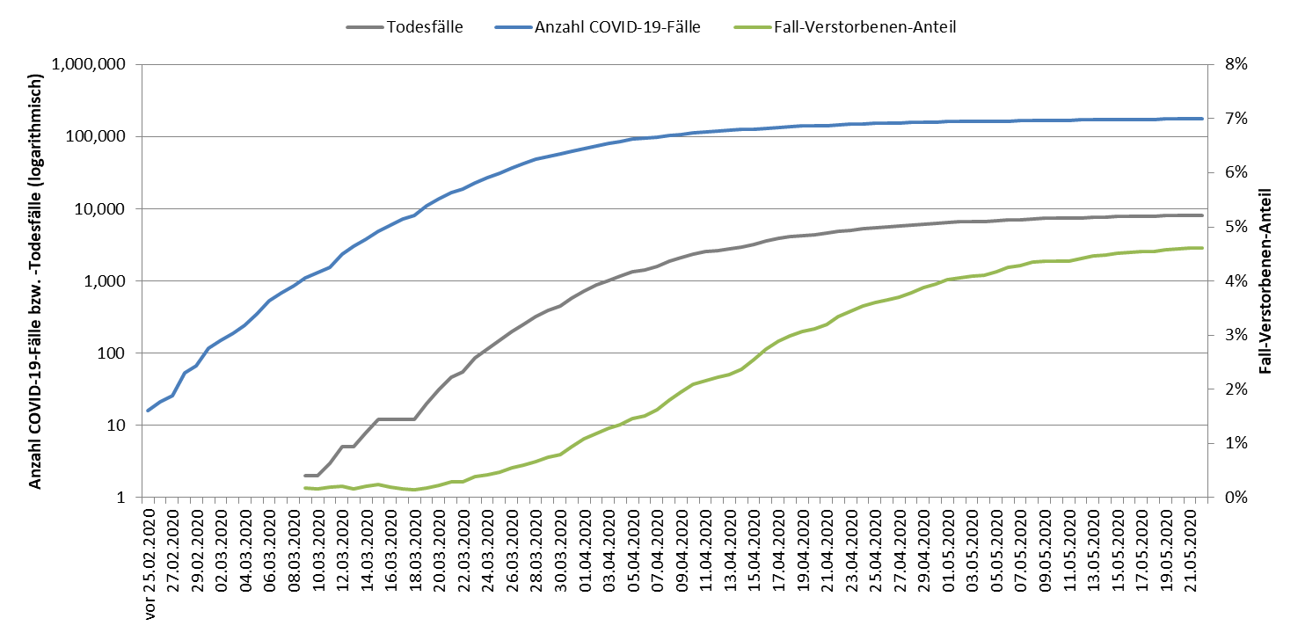
Anteil der Verstorbenen; (Datenstand: 22.05.2020. 00:00)
Notes:
Excel File: Zahlen_kumulativ

Slide 9
Schätzung der Reproduktionszahl (R)
(Datenstand 21.05.2020 00:00 Uhr (unter Berücksichtigung der Fälle bis 17.05.2020)
Schätzung der Reproduktionszahl (R):
  Gestern: 0,89 (95%-Präzisionsintervall: 0,74 – 1,07)
  Heute: steht aus
Diese Schätzung basiert auf
  den übermittelten COVID-19 Fällen mit Stand 21.05.2020
    Fälle mit Erkrankungsbeginn in den letzten 3 Tagen nicht berücksichtigt
  Annahme einer mittleren Generationszeit von 4 Tagen
  Verwendung eines gleitenden 4-Tages-Mittels der Nowcasting-Kurve
  Vergleicht 4-Tages-Mittelwert der Neuerkrankungen eines Tages mit dem 4-Tages-Mittelwert 4 Tage zuvor
Schätzung eines stabileren R (7-Tage-R):
  Gestern: 0,92 (95%-Präzisionsintervall: 0,84 – 1,01)
  Heute: steht aus
Diese Schätzung basiert auf
    den übermittelten COVID-19 Fällen mit Stand 21.05.2020
      Fälle mit Erkrankungsbeginn in den letzten 4 Tagen nicht berücksichtigt
    Annahme einer mittleren Generationszeit von 4 Tagen
    Verwendung eines gleitenden 7-Tages-Mittels der Nowcasting-Kurve
    Vergleicht 7-Tages-Mittelwert der Neuerkrankungen eines Tages mit dem 7-Tages-Mittelwert 4 Tage zuvor
    Schwankungen werden dadurch stärker ausgeglichen
Notes:
S:\Projekte\RKI_nCoV-Lage\2.Themen\2.1.Epidemiologie\Nowcasting\Do-Files\pics\Surveillance\
S:\Projekte\RKI_nCoV-Lage\3.Kommunikation\3.7.Lageberichte\2020-05-13\Nowcast
„R-Wert_Range7.txt“ für den R-Wert durch Verwendung eines gleitenden 7-Tages-Mittels der Nowcasting-Kurve geschätzt. Schwankungen werden dadurch stärker ausgeglichen. Das 7-Tage-R vergleicht dann den 7-Tages-Mittelwert der Neuerkrankungen eines Tages mit dem 7-Tages-Mittelwert 4 Tage zuvor.

Slide 10
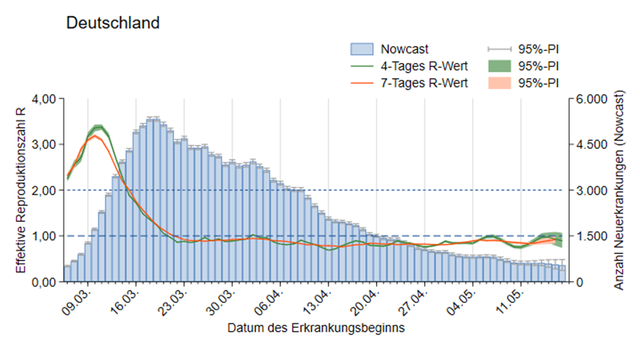
Nowcasting - Schätzung der Reproduktionszahl (R)
(Datenstand 21.05.2020 00:00 Uhr (unter Berücksichtigung der Fälle bis 17.05.2020)
Notes:
„NC_AGsges_Range7_ma4.emf“
S:\Projekte\RKI_nCoV-Lage\2.Themen\2.1.Epidemiologie\Nowcasting\Do-Files\pics\Surveillance\
S:\Projekte\RKI_nCoV-Lage\3.Kommunikation\3.7.Lageberichte\2020-05-13\Nowcast
Aus Nowcasting Bericht für Bundesländer kopieren (Nowcasting_BL.docx)

Slide 11
Geschätzte Reproduktionszahl nach Bundesland
Datenstand 21.05.2020 (unter Berücksichtigung der Fälle bis 17.05.2020)
Bundesland | geschätzte Reproduktionszahl (Punktschätzer) | 95%-Prädiktionsintervall
BW | 0.57 | ( 0,43 - 0,74 )
BY | 0.85 | ( 0,70 - 1,05 )
BE | 1.09 | ( 0,73 - 1,51 )
BB | 1.01 | ( 0,47 - 1,92 )
HB | 1.03 | ( 0,68 - 1,44 )
HH | 0.52 | ( 0,25 - 0,93 )
HE | 1.02 | ( 0,75 - 1,27 )
MV | 1.87 | ( 0,75 - 4,34 )
NI | 1.44 | ( 1,08 - 1,81 )
NW | 1.00 | ( 0,74 - 1,21 )
RP | 0.92 | ( 0,61 - 1,33 )
SL | 0.56 | ( 0,15 - 1,15 )
SN | 1.01 | ( 0,74 - 1,36 )
ST | 0.9 | ( 0,50 - 1,60 )
SH | 0.82 | ( 0,35 - 1,39 )
TH | 0.66 | ( 0,44 - 0,95 )
Notes:
S:\Projekte\RKI_nCoV-Lage\2.Themen\2.1.Epidemiologie\Nowcasting\Do-Files\pics\Surveillance
Ordner BL
Excel-Tabelle Nowcast_BL , Reiter R_BL

Slide 12
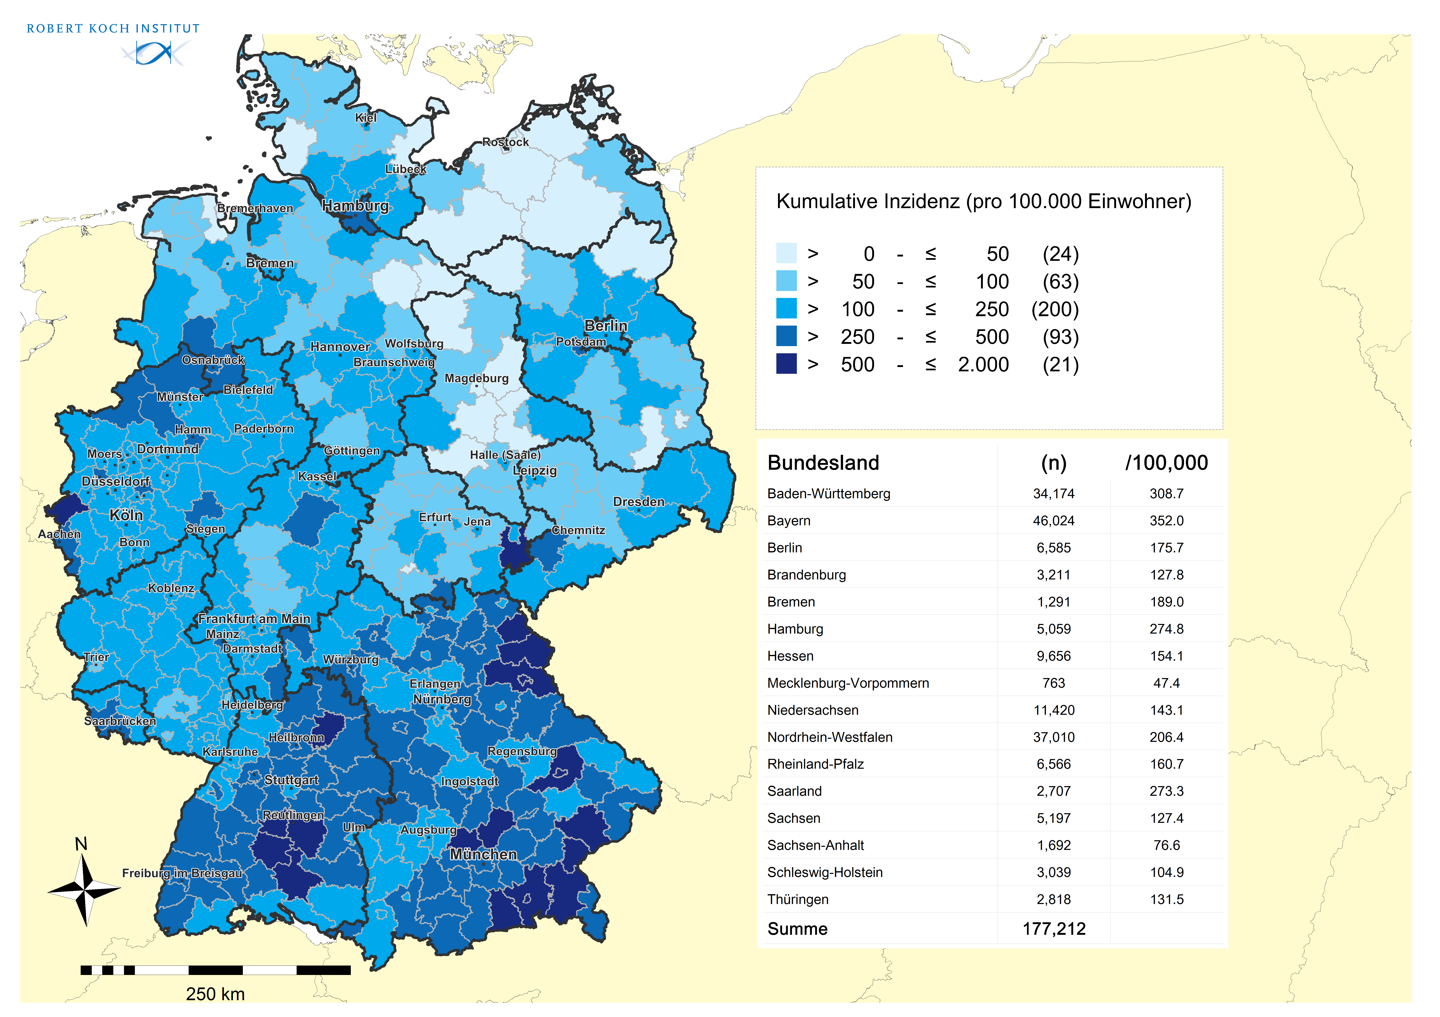
Geographische Verteilung in Deutschland, 22.05.2020
n = | 177.212

Slide 13
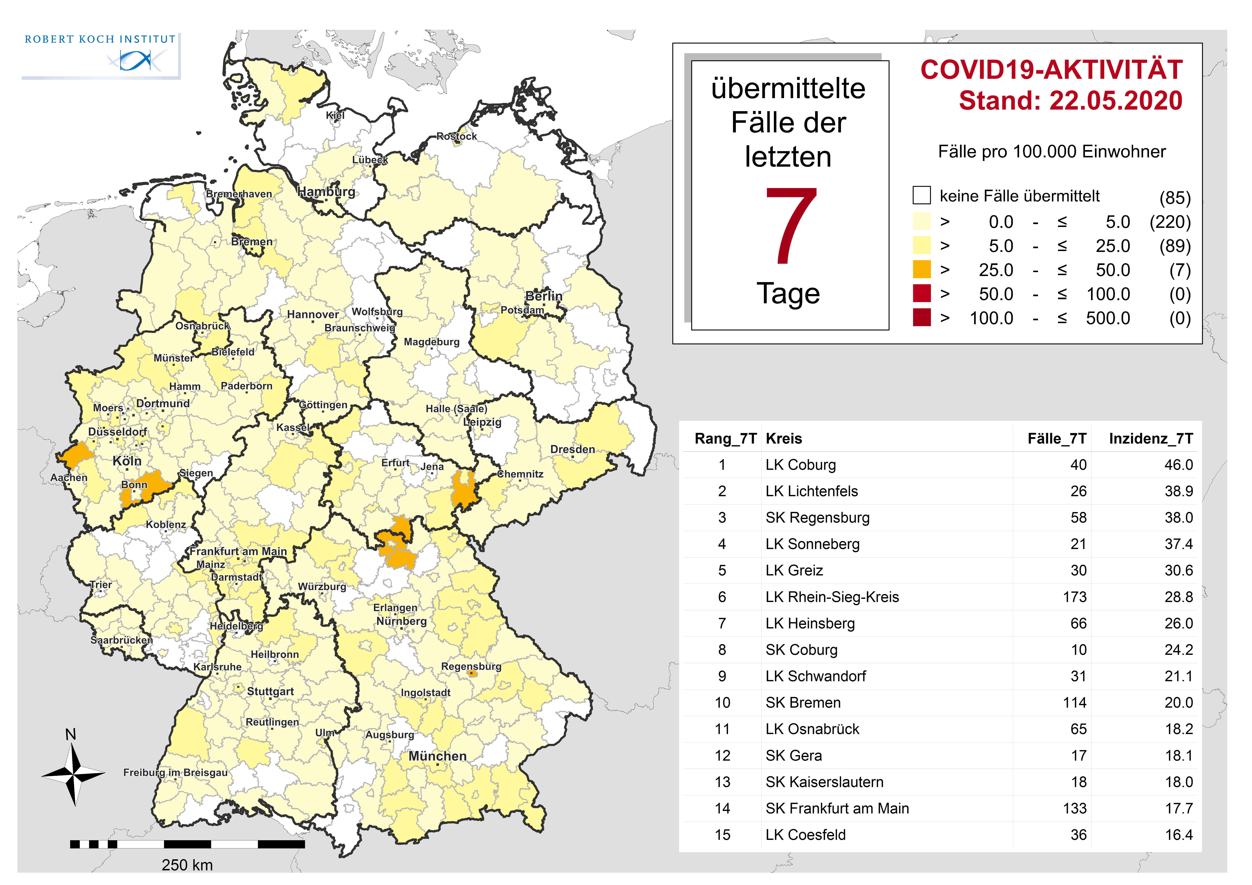
Geographische Verteilung in Deutschland: 7-Tage-Inzidenz
n = | 3.487
 | 0 LK mit 7-Tages-Inzidenz 51-100 Fälle/100.000 Einw.
 | 0 LK mit 7-Tages-Inzidenz 101-500 Fälle/100.000 Einw.

Slide 14
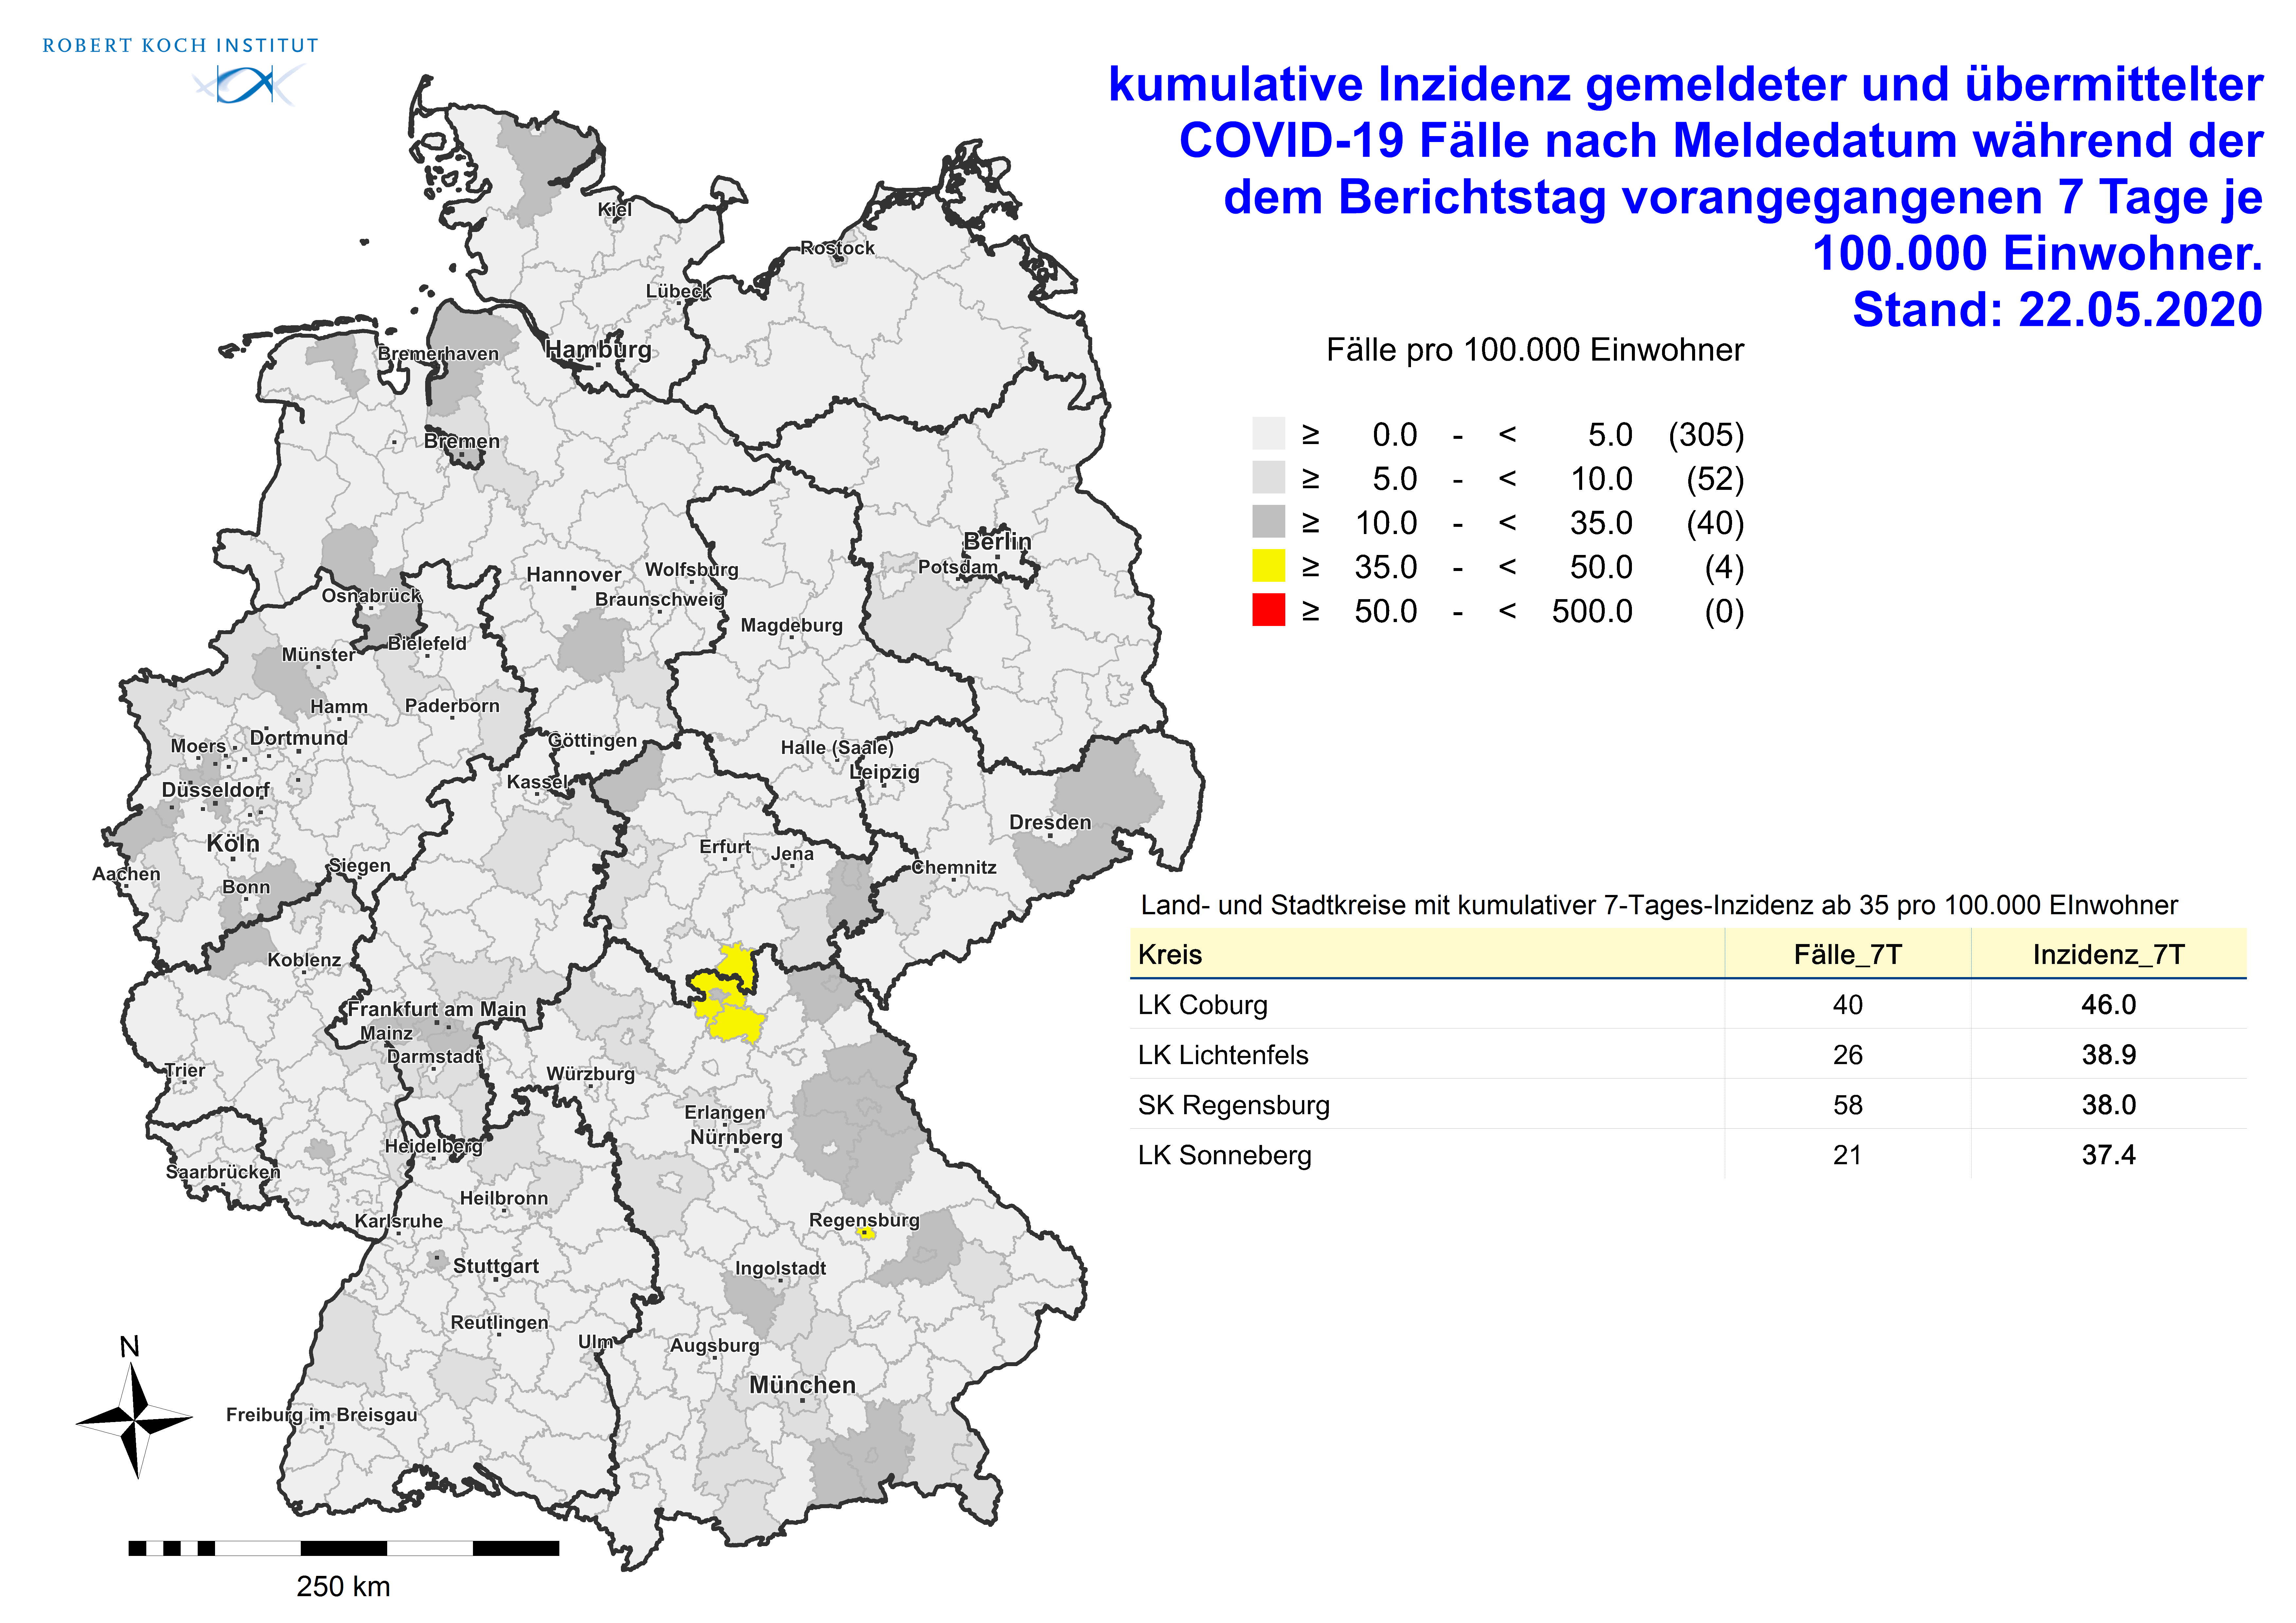
Landkreise mit 7-Tage-Inzidenzen >50 bzw. >35 Fälle pro 100.000 Einwohner

Slide 15
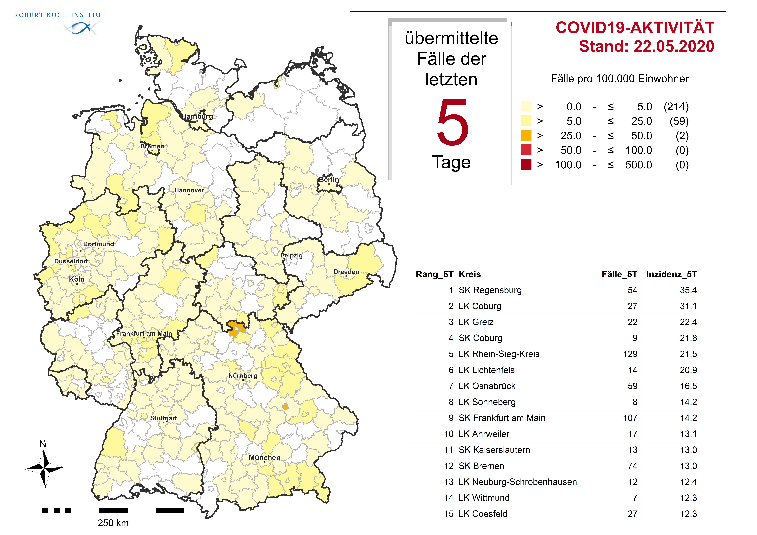
Geographische Verteilung in Deutschland: 5-Tage-Inzidenz
n = | 2.339
 | 2LK mit 5-Tages-Inzidenz 26-50 Fälle/100.000 Einw.
 | 0 LK mit 5-Tages-Inzidenz 51-100 Fälle/100.000 Einw.

Slide 16
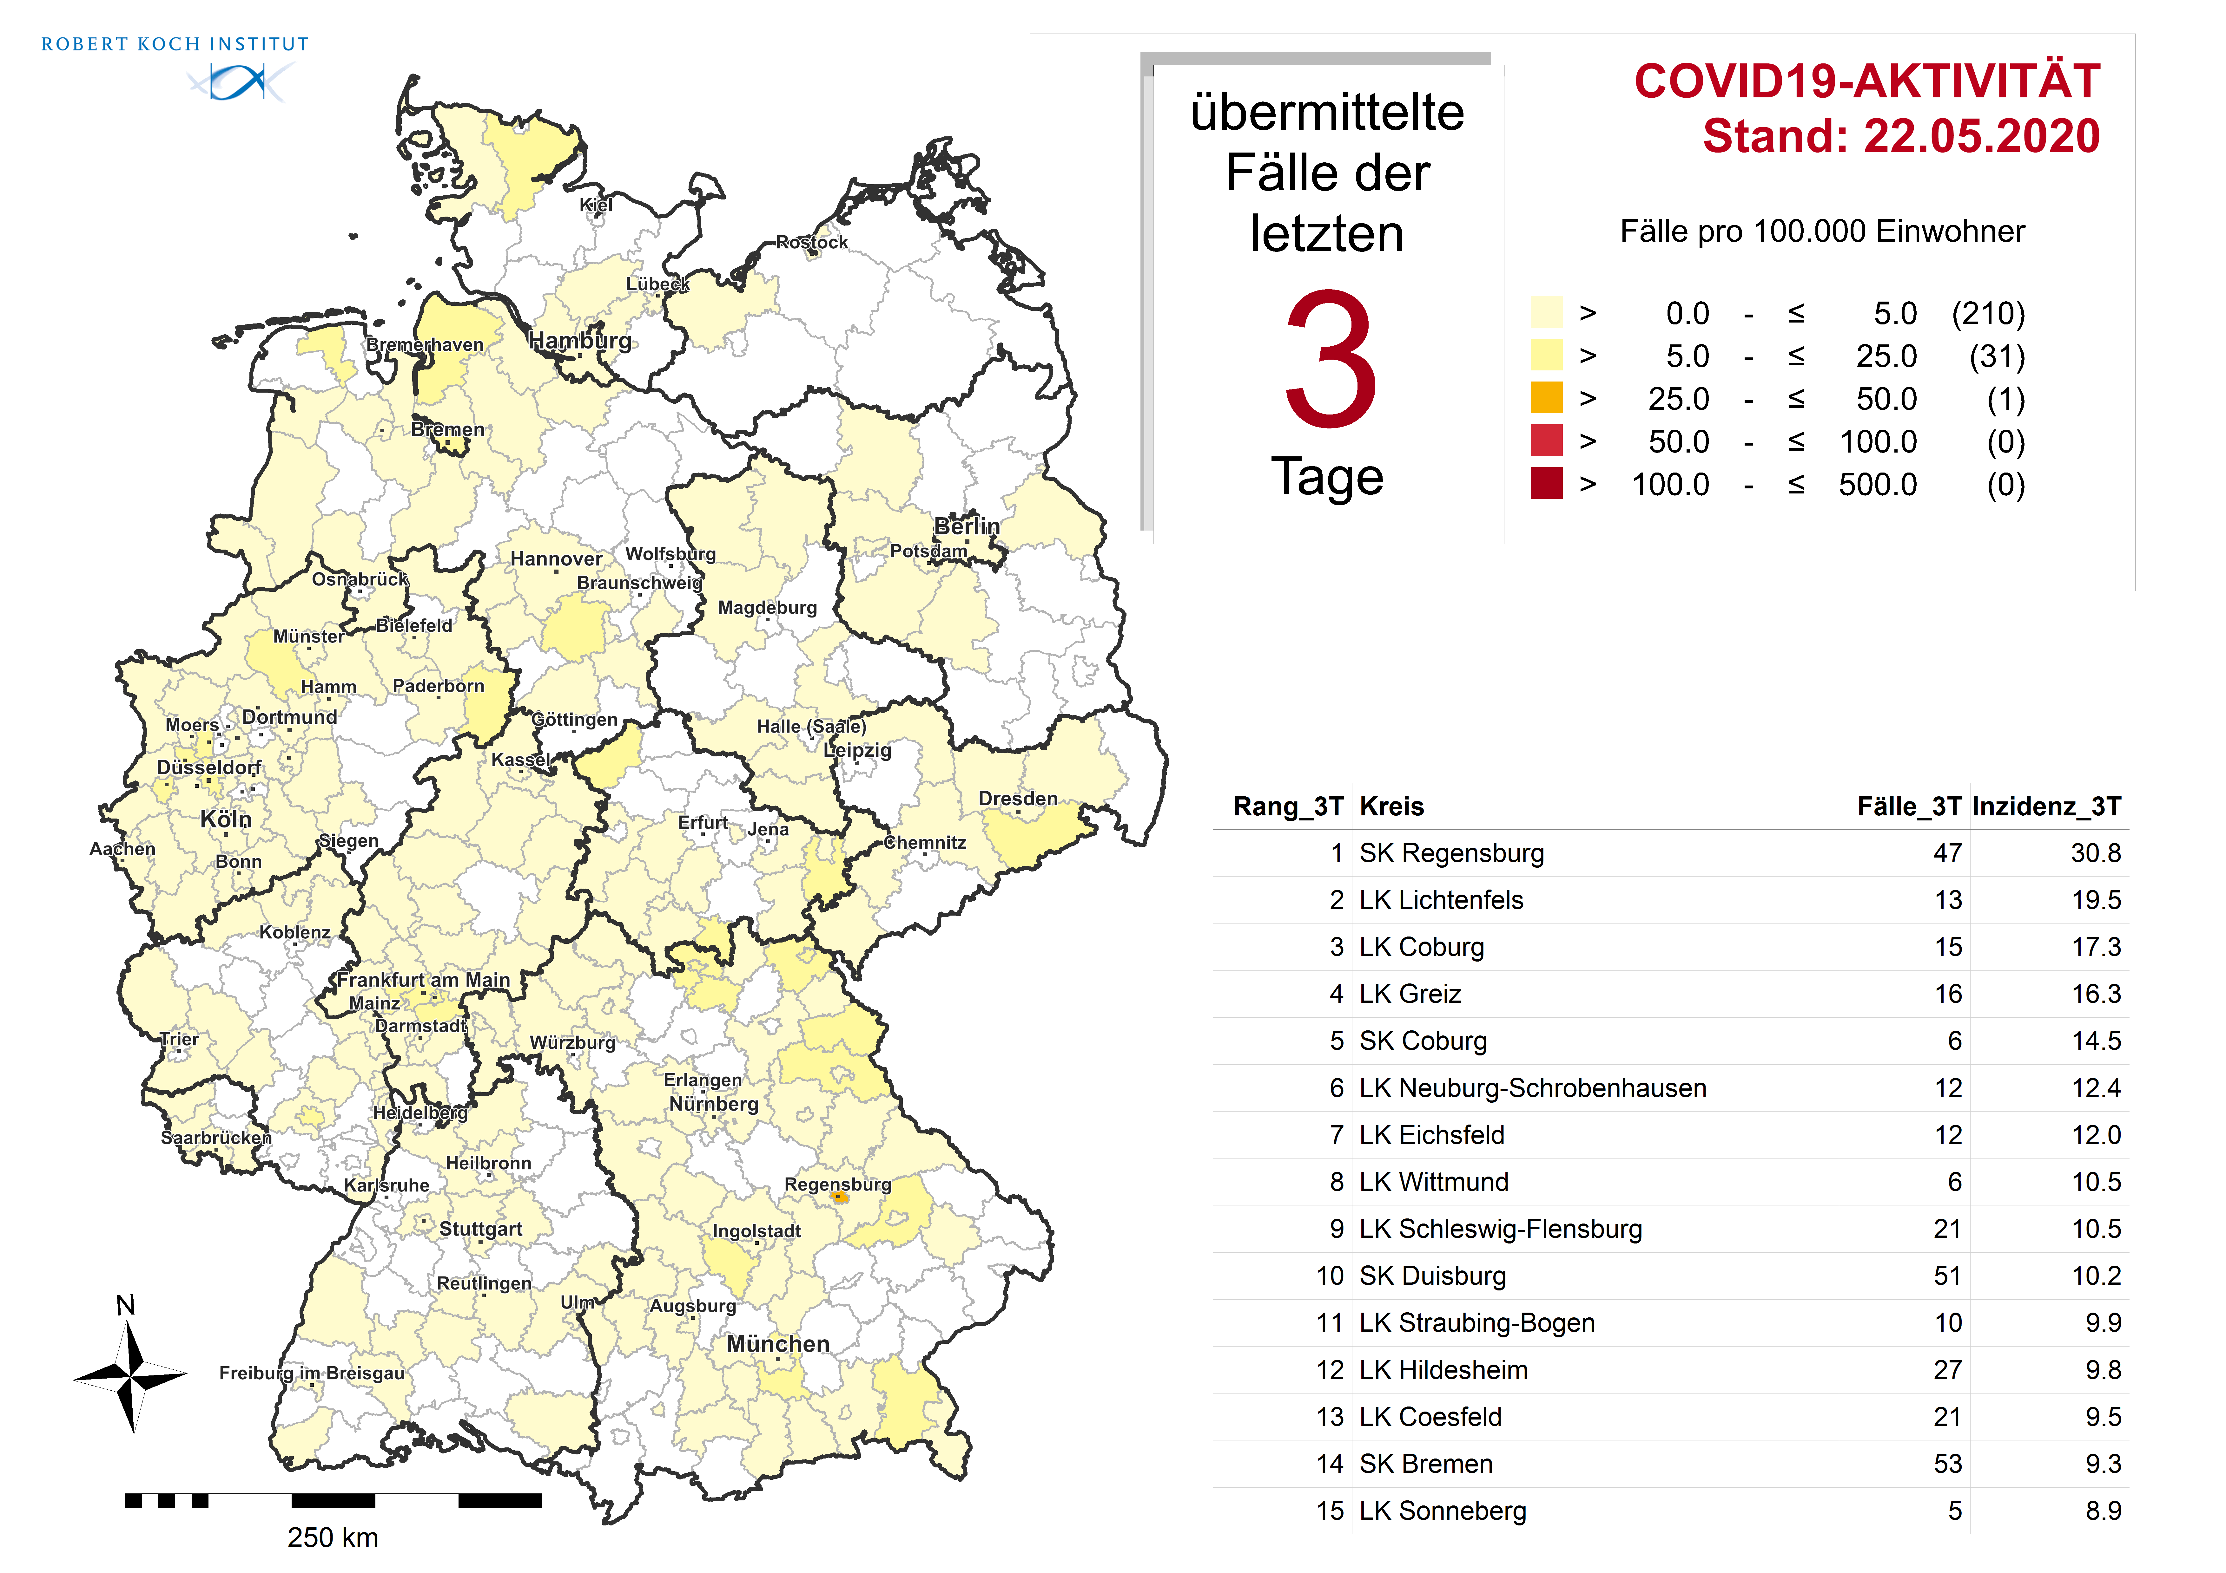
Geographische Verteilung in Deutschland: 3-Tage-Inzidenz
n = | 1.509
 | 1 LK mit 3-Tages-Inzidenz 26-50 Fälle/100.000 Einw.
 | 0 LK mit 3-Tages-Inzidenz 51-500 Fälle/100.000 Einw.

Slide 17
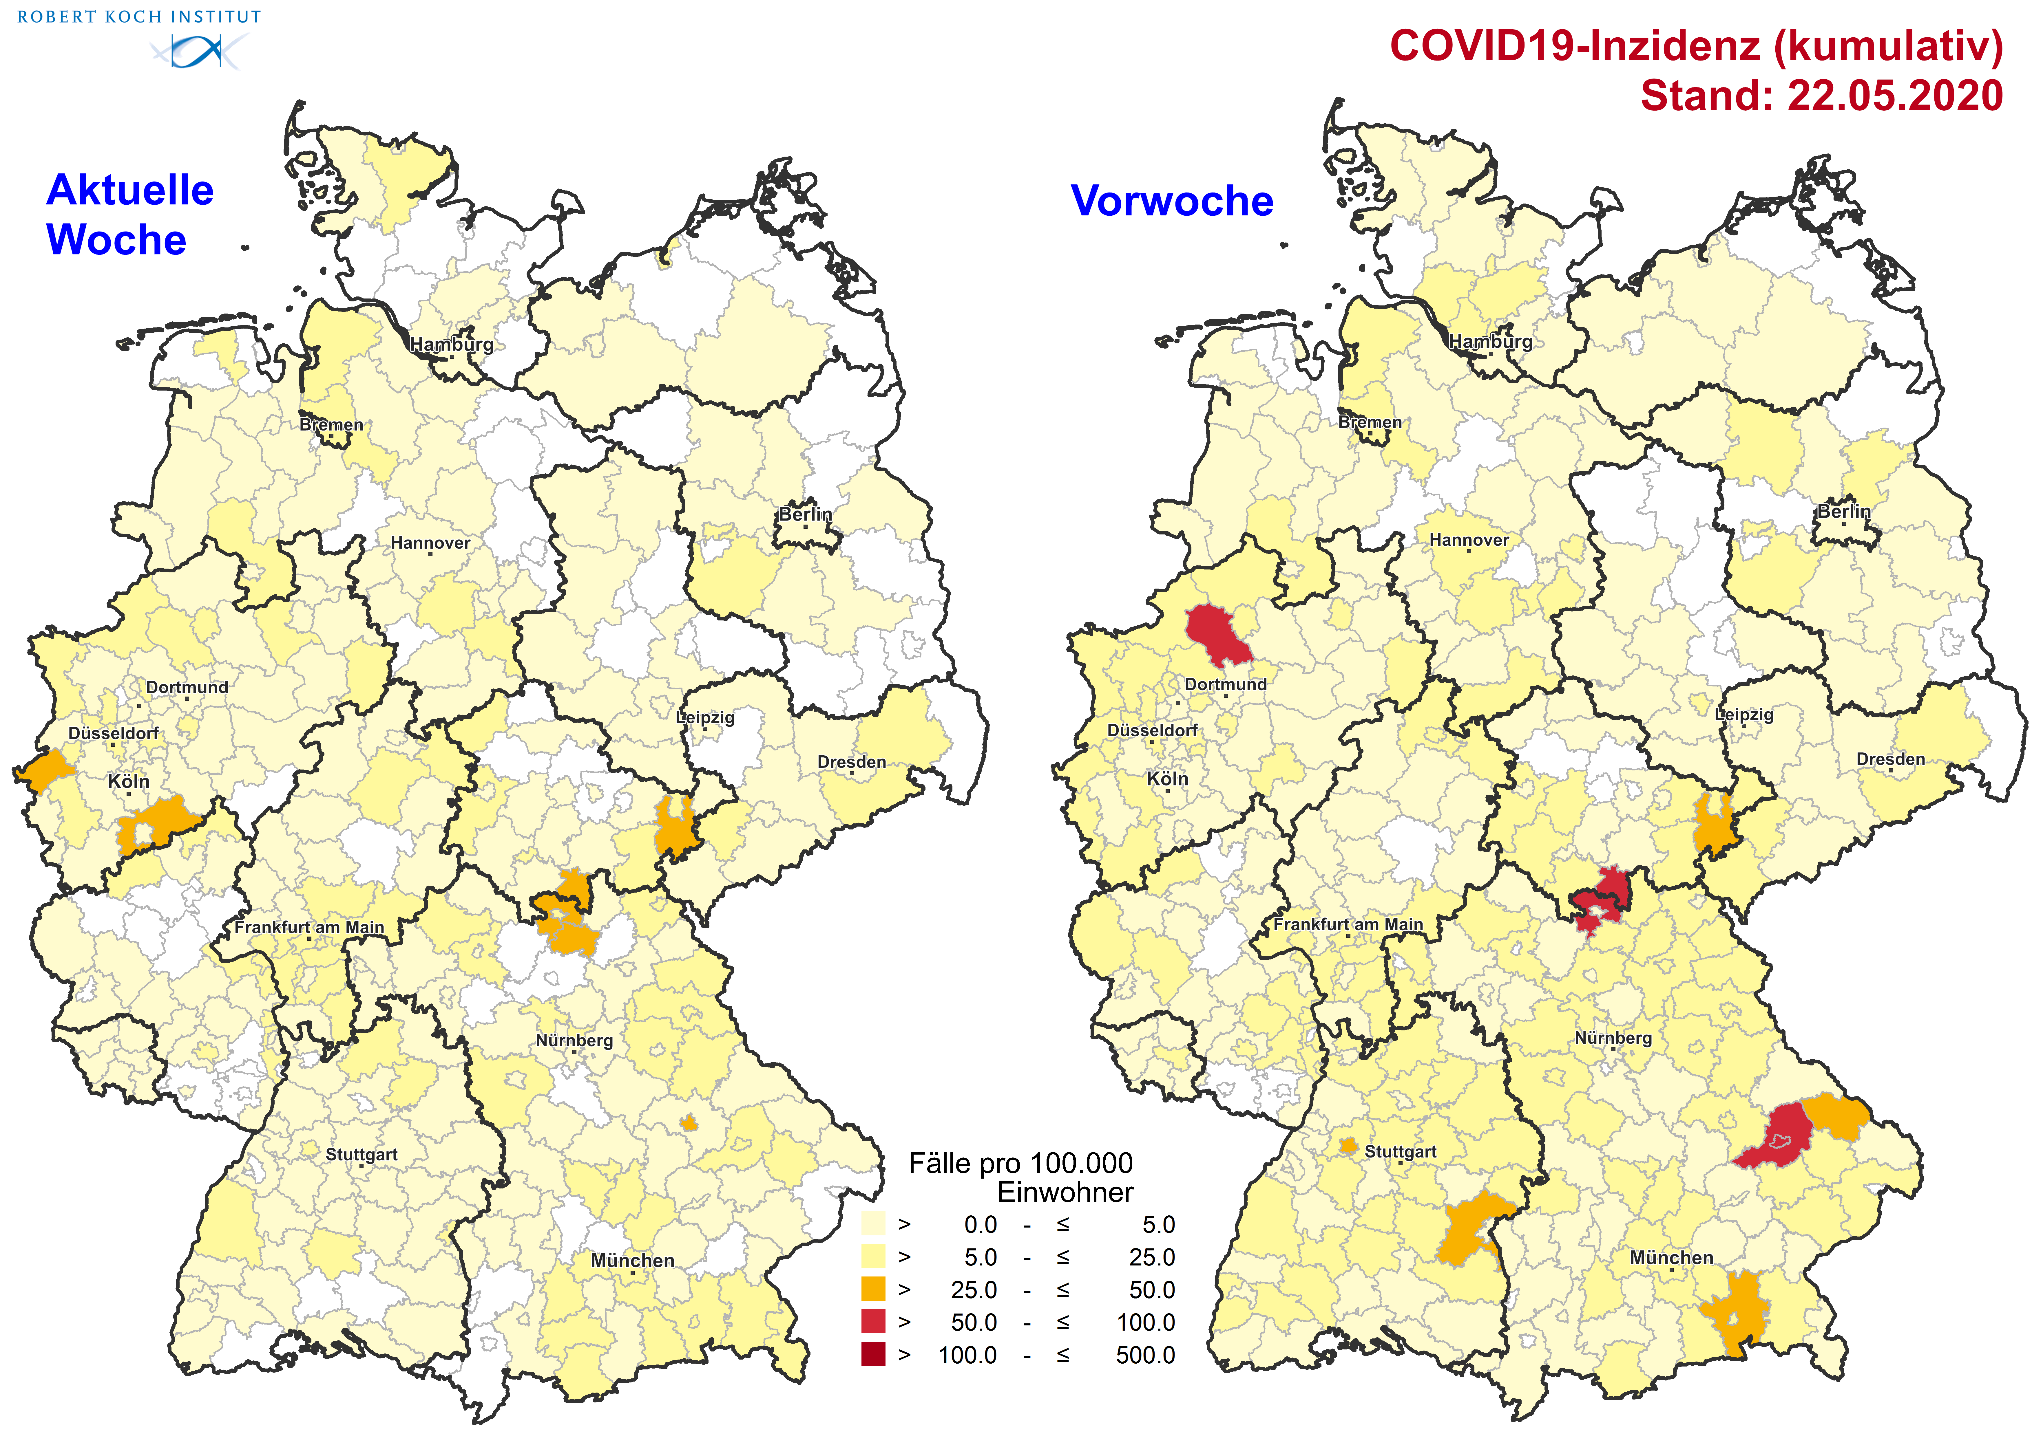
Geographische Verteilung: 7-Tageskarte - Vergleich mit Vorwoche

Slide 18
Vergleich KW20/KW19 pro Bundesland
 | Meldewoche 20 |  | Meldewoche 19
Bundesland | Anzahl | Inzidenz | Anzahl | Inzidenz | Änderung Fallzahl im Vergleich zur Vorwoche
Baden-Württemberg | 886 | 8,0 | 568 | 5,1 | -36%
Bayern | 1.268 | 9,7 | 1.048 | 8,0 | -17%
Berlin | 250 | 6,7 | 190 | 5,1 | -24%
Brandenburg | 133 | 5,3 | 49 | 2,0 | -63%
Bremen | 164 | 24,0 | 125 | 18,3 | -24%
Hamburg | 92 | 5,0 | 50 | 2,7 | -46%
Hessen | 454 | 7,2 | 349 | 5,6 | -23%
Mecklenburg-Vorpommern | 27 | 1,7 | 23 | 1,4 | -15%
Niedersachsen | 465 | 5,8 | 286 | 3,6 | -38%
Nordrhein-Westfalen | 1.548 | 8,6 | 1.235 | 6,9 | -20%
Rheinland-Pfalz | 192 | 4,7 | 171 | 4,2 | -11%
Saarland | 49 | 4,9 | 33 | 3,3 | -33%
Sachsen | 215 | 5,3 | 159 | 3,9 | -26%
Sachsen-Anhalt | 60 | 2,7 | 33 | 1,5 | -45%
Schleswig-Holstein | 173 | 6,0 | 48 | 1,7 | -72%
Thüringen | 226 | 10,5 | 148 | 6,9 | -35%
Gesamtergebnis | 6.202 | 7,5 | 4.515 | 5,4 | -27%
Notes:
Extra Folie nur Dienstags

Slide 19
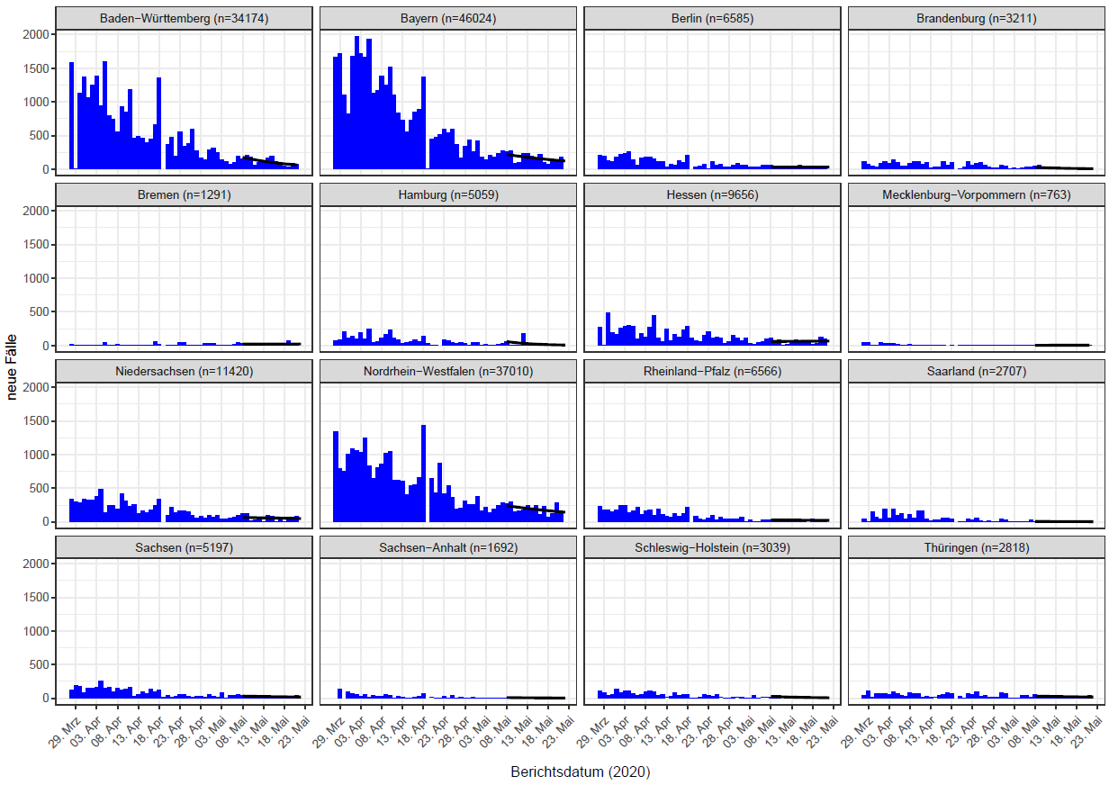
Trendanalyse der Bundesländer
Datenstand 22.05.2020
Nach Erkrankungs- bzw. Meldedatum-Diagnoseverzug von 5 Tagen

Slide 20
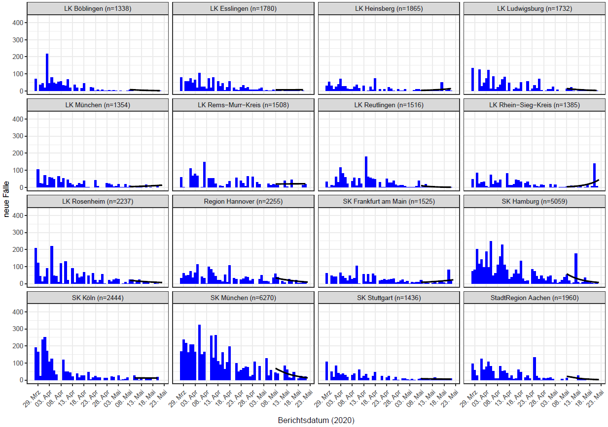
Trendanalyse der Landkreise
Datenstand 22.05.2020
Nach Erkrankungs- bzw. Meldedatum-Diagnoseverzug von 5 Tagen
Notes:
PDF: kreise_2020-xx-xx_optionIF_00

Slide 21
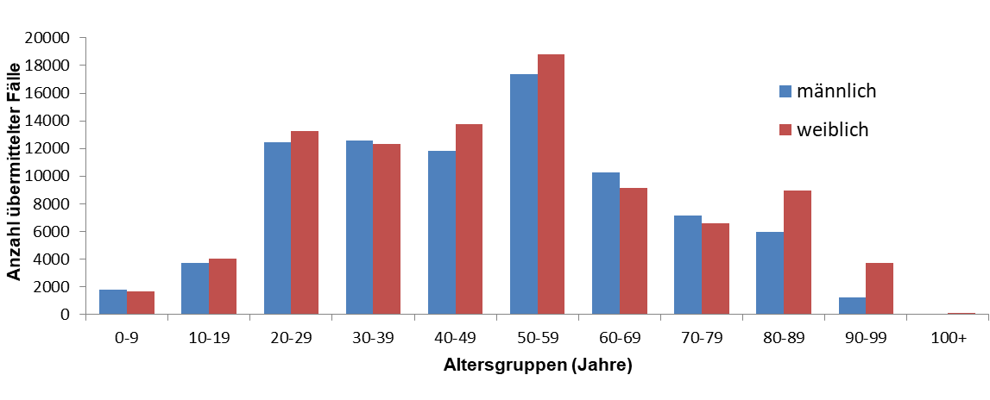
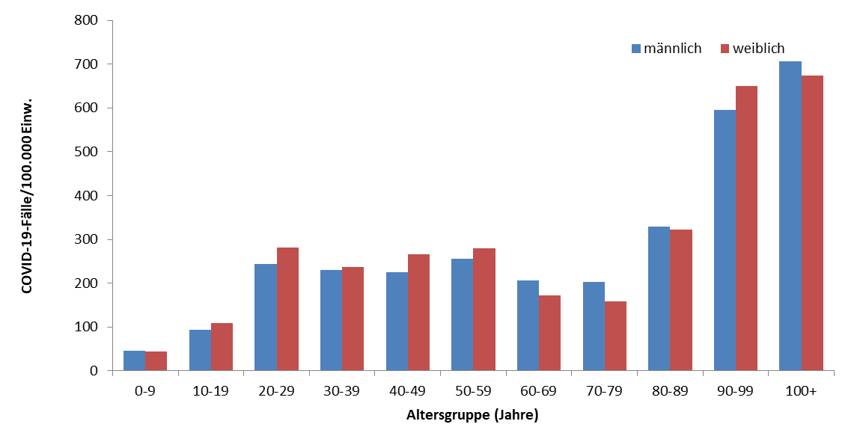
Alters- & Geschlechtsverteilung: Gesamtfälle (Datenstand: 21.05.2020. 00:00)
Anzahl Gesamtfälle (m. Angaben zu Alter und Geschlecht) | 177.212 (176.744)
Median/Mittelwert Alter in Jahren | 50/49
Anteil 70 Jahre und älter (an allen Fällen) | 19%
Anteil männlich/weiblich | 47%/53%
Notes:
Quelle: Ordner des aktuellen Lageberichts S:\Projekte\RKI_nCoV-Lage\3.Kommunikation\3.7.Lageberichte
Reiter Alter-Geschlecht
Reiter AG10-Geschlecht für Anteil >= 70 und Abbildung

Slide 22
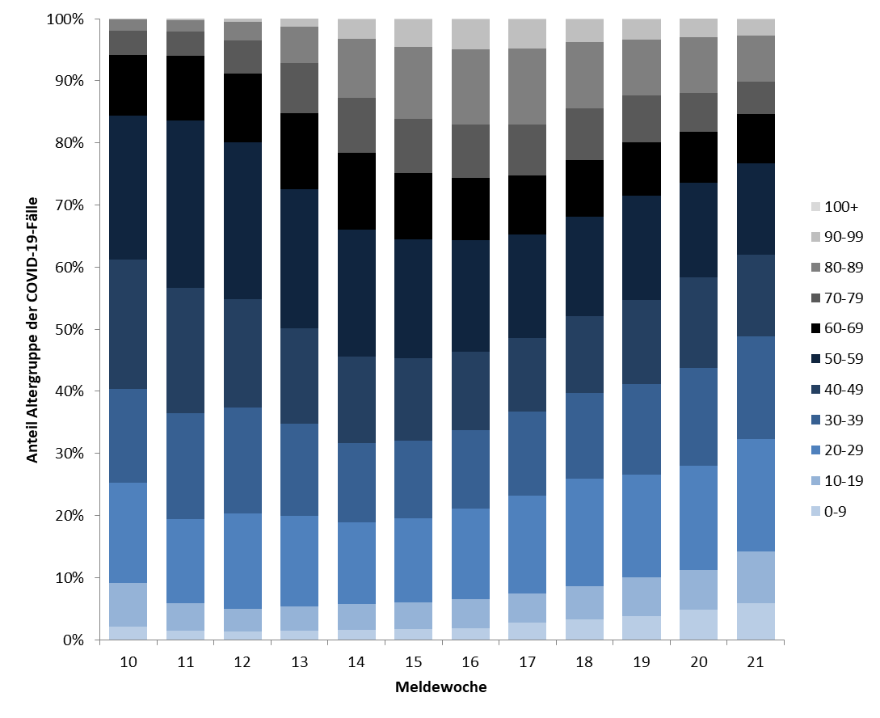
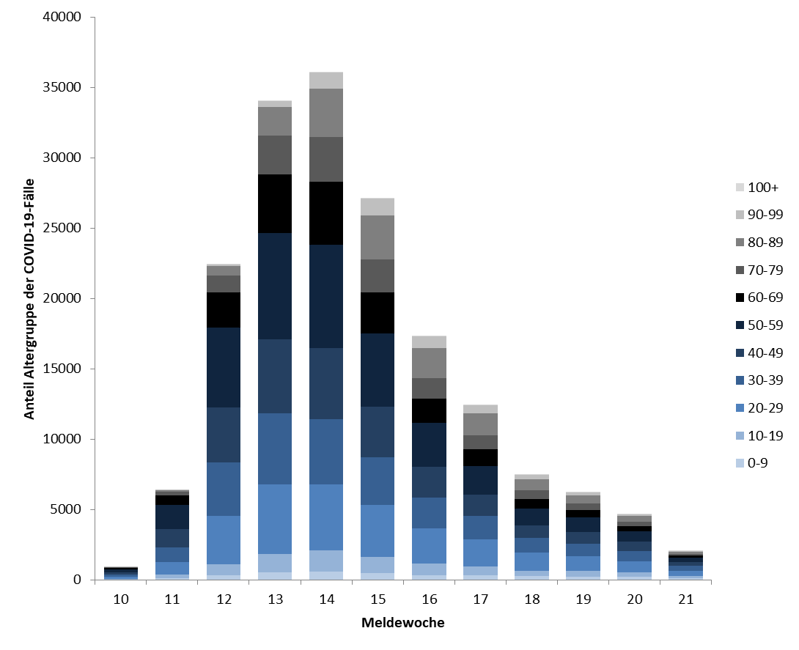
Altersverteilung nach Meldewoche: Gesamtfälle
(Datenstand: 22.05.2020. 00:00)
Anzahl Gesamtfälle m. Angaben | 176.972
Notes:
Quelle: Ordner des aktuellen Lageberichts S:\Projekte\RKI_nCoV-Lage\3.Kommunikation\3.7.Lageberichte
Reiter AG10-Meldewoche
Anzahl Gesamtfälle mit Angaben = Summe aus den Fallzahlen der dargestellten Meldewochen summieren (ohne unbekannt)

Slide 23
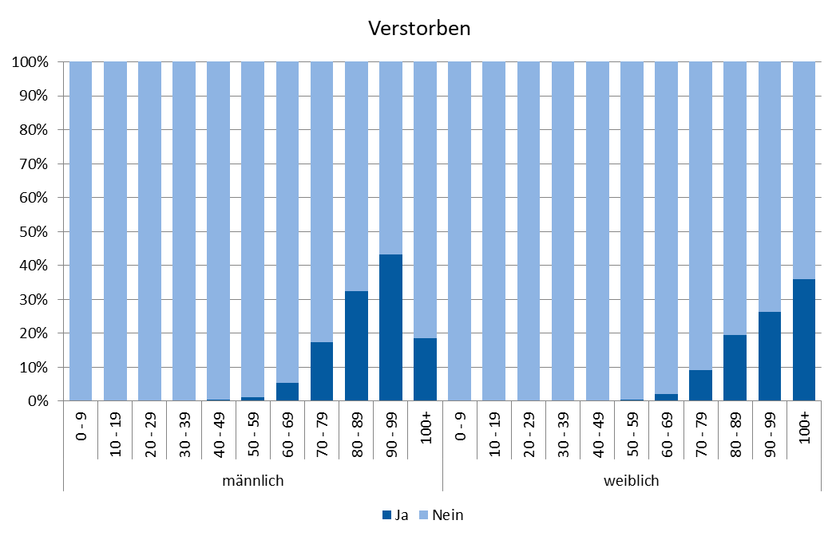
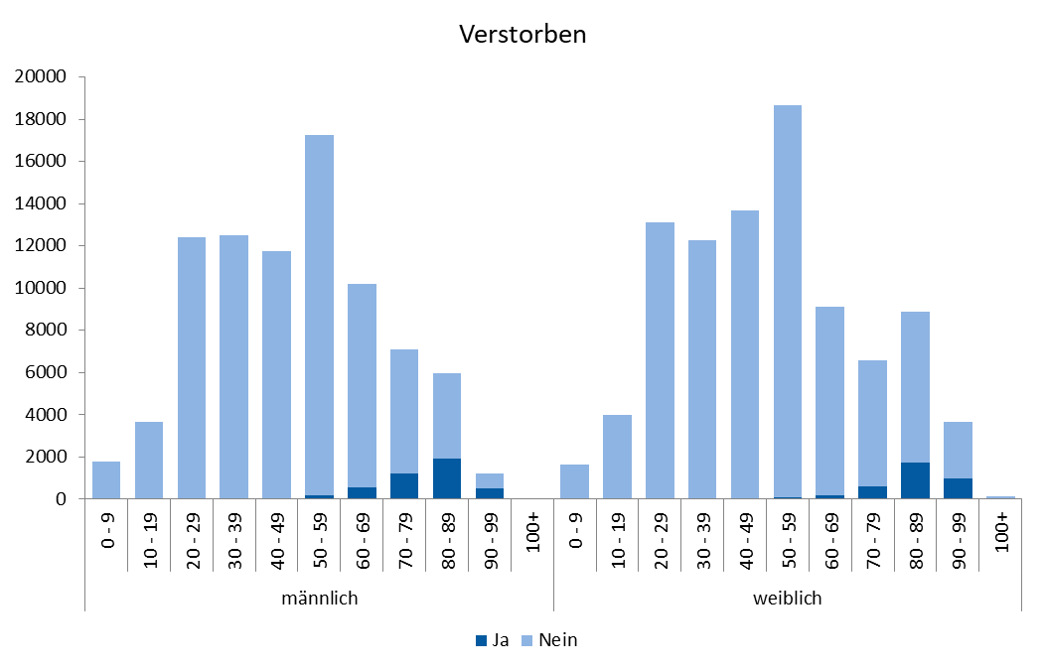
Alters- & Geschlechtsverteilung: Todesfälle (Datenstand: 22.05.2020. 00:00)
Todesfälle | 8.174
Todesfälle mit Angaben zu Alter und Geschlecht | 8.169
Median Alter in Jahren | 82
Mittelwert Alter in Jahren | 81
Anteil 70 Jahre und älter | 86%
Männer | 55%
Frauen | 45%
Notes:
Quelle: Ordner des aktuellen Lageberichts S:\Projekte\RKI_nCoV-Lage\3.Kommunikation\3.7.Lageberichte
Reiter Todesfälle für Angaben in der linken Tabelle
Reiter AG10-Geschlecht Verstorben für Abbildung
Untere Tabelle aus Präsentation für Wieler mit aktuellem Datum: S:\Projekte\RKI_nCoV-Lage\3.Kommunikation\6.3 Vorträge\

Slide 24
Todesfälle nach Altersgruppen; (Datenstand: 22.05.2020. 00:00)
 | Altersgruppe in Jahren
Geschlecht | 0-9 | 10-19 | 20-29 | 30-39 | 40-49 | 50-59 | 60-69 | 70-79 | 80-89 | 90-99 | 100+
männlich |  | 2 | 6 | 14 | 43 | 206 | 561 | 1.235 | 1.935 | 521 | 5
weiblich | 1 |  | 2 | 6 | 17 | 70 | 199 | 597 | 1.738 | 966 | 45
Notes:
Quelle: Ordner des aktuellen Lageberichts S:\Projekte\RKI_nCoV-Lage\3.Kommunikation\3.7.Lageberichte
Reiter Todesfälle für Angaben in der linken Tabelle
Reiter AG10-Geschlecht Verstorben für Abbildung
Untere Tabelle aus Präsentation für Wieler mit aktuellem Datum: S:\Projekte\RKI_nCoV-Lage\3.Kommunikation\6.3 Vorträge\

Slide 25
Alter, Geschlecht, Anteil der Hospitalisierten und der Anteil der Verstorbenen nach Meldewoche (Datenstand 19.05.2020, 0:00 Uhr)
*Die Anteile der Verstorbenen in den Meldewochen 19 und 20 sind noch nicht aussagekräftig, da der Ausgang der in diesen Meldewochen übermittelten Erkrankungen noch unklar ist.

Slide 26
Übermittelte Fälle nach Tätigkeit oder Betreuung in Einrichtungen; (Datenstand: 22.05.2020. 0:00)
Übermittelte COVID-19-Fälle nach Tätigkeit oder Betreuung in Einrichtungen mit besonderer Relevanz für die Transmission von Infektionskrankheiten (Angaben für 176.287 Fälle*, davon 52.627 nicht erhoben oder nicht ermittelbar)
Einrichtung gemäß |  | Gesamt | Hospitalisiert | Verstorben | Genesen (Schätzung)
§ 23 IfSG (z.B. Krankenhäuser, ärztliche Praxen, Dialyseeinrichtungen und Rettungsdienste) | Betreut/ untergebracht | 2.790 | 1.938 | 527 | 2.000
 | Tätigkeit in Einrichtung | 12.214 | 562 | 19 | 11.700
§ 33 IfSG (z.B. Kitas, Kinderhorte, Schulen, Heime und Ferienlager) | Betreut/ untergebracht | 2.042* | 56 | 1 | 1.900
 | Tätigkeit in Einrichtung | 2.371 | 111 | 7 | 2.300
§ 36 IfSG (z.B. Pflegeeinrichtungen, Obdachlosen-unterkünfte, Einrichtungen zur gemeinschaftlichen Unterbringung von Asylsuchenden, sonstige Massenunterkünfte, Justizvollzugsanstalten) | Betreut/ untergebracht | 15.525 | 3.488 | 3.082 | 10.900
 | Tätigkeit in Einrichtung | 8.815 | 377 | 44 | 8.300
§ 42 IfSG (z.B. Küchen von Gaststätten und sonstigen Einrichtungen mit oder zur Gemeinschaftsverpflegung) | Tätigkeit in Einrichtung | 2.147 | 142 | 54 | 1.700
Ohne Tätigkeit, Betreuung oder Unterbringung in genannten Einrichtungen |  | 77.756 | 14.096 | 3.072 | 71.900
* Für Betreuung nach §33 nur Fälle unter 18 Jahren berücksichtigt, da bei anderer Angabe von Fehleingaben ausgegangen werden kann
Notes:
Excel-File: Covid19_Liste_stand_xxx
Reiter: Einrichtung_Details
* Spalte H
Reite Exposition:
Keine Tätigkeit, Betreuung, Unterbringung in genannten Einrichtungen = Ohne
Unbekannt = nicht erhoben+nicht ermittelbar

Slide 27
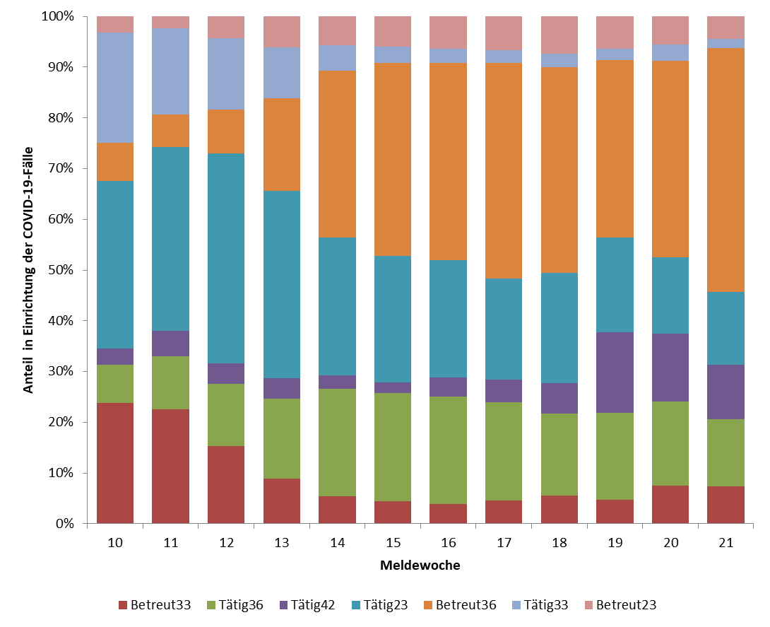
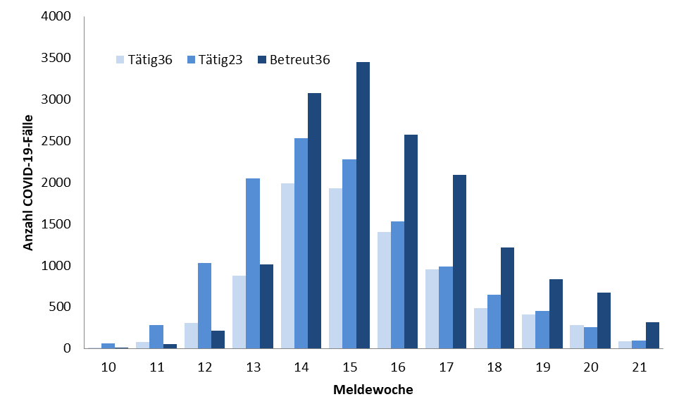
Übermittelte Fälle nach Tätigkeit oder Betreuung in Einrichtungen nach Meldewoche; (Datenstand: 22.05.2020. 00:00)

Slide 28
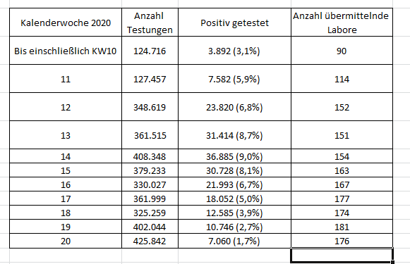
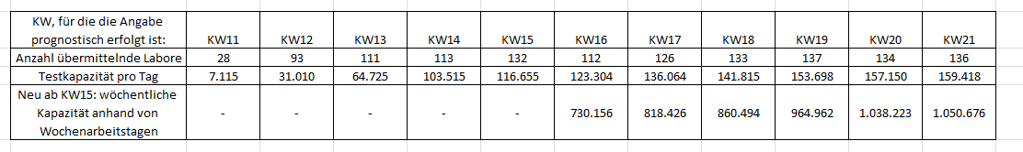
COVID-19: Voxco-Abfrage zu Testzahlen (Datenstand: 20.04.2020. 00:00)
Notes:
Email 27.4.2020
Liebe Sandra,
wir haben die Berechnung nochmal angepasst und warten noch auf Daten von FG31, daher gibt es bisher noch keine Aktualisierung der nosokomialen Ausbruchszahlen. Im Laufe der Woche bekommen wir eine sinnvolle Auswertung hin.
Grüße,
Sebastian

Slide 29
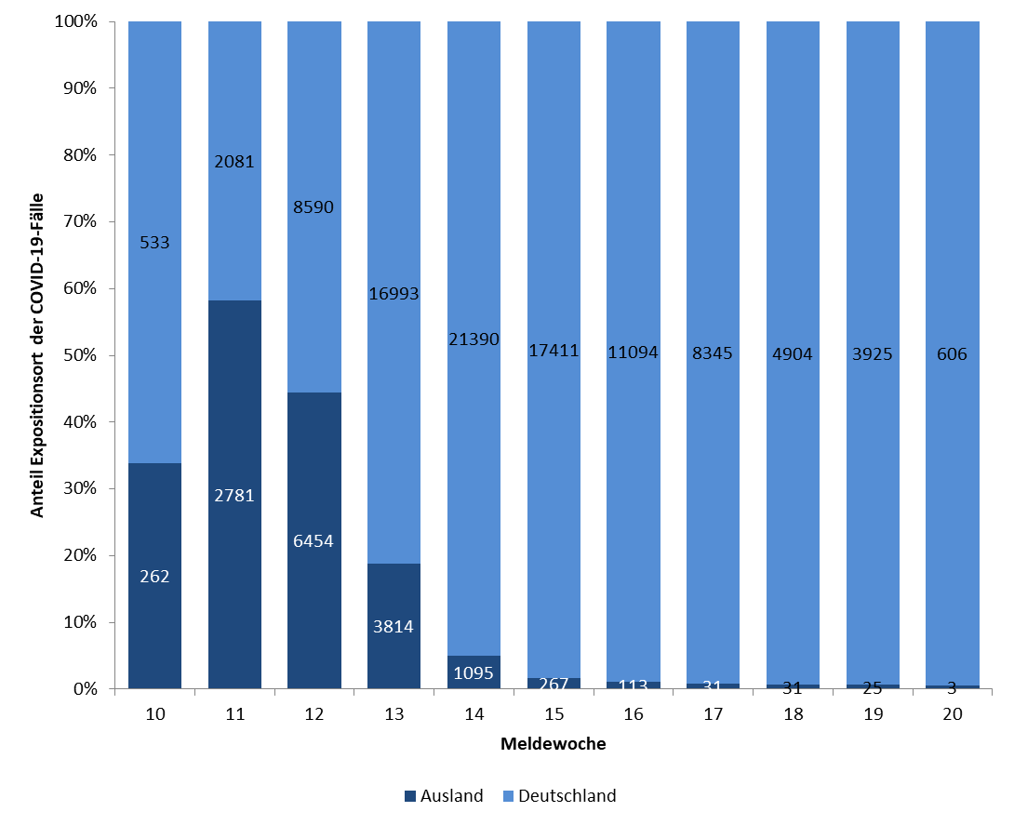
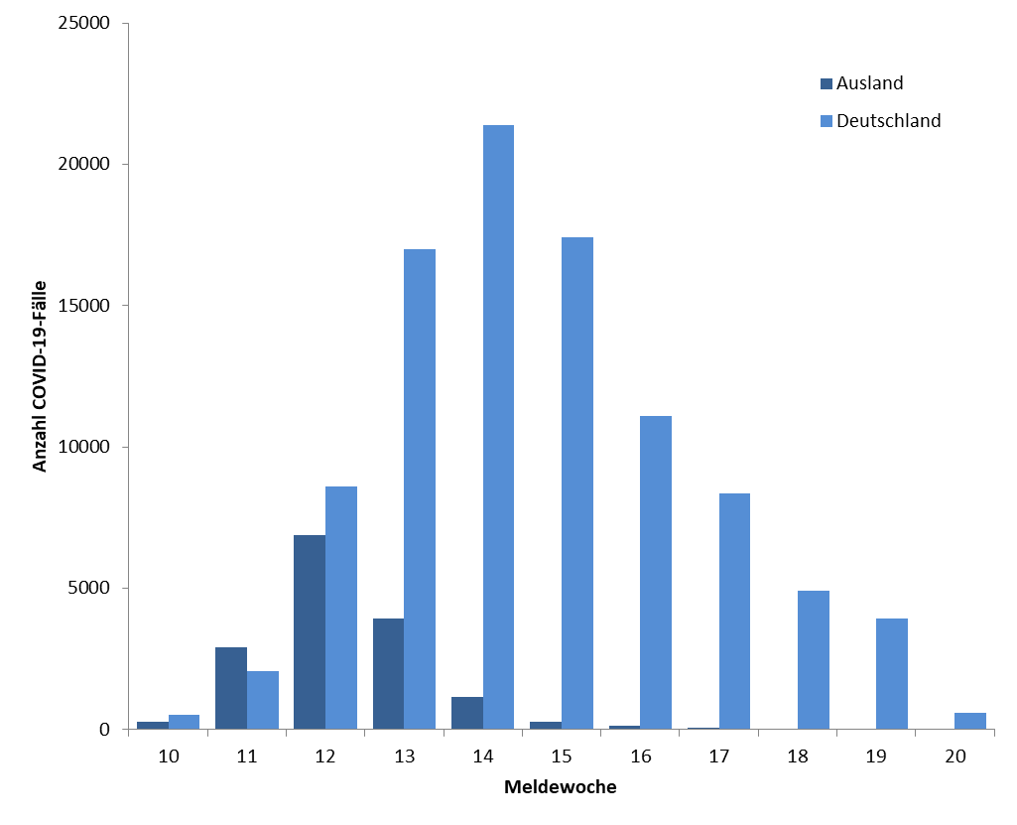
Übermittelte COVID-19-Fälle nach Expositionsort
(Datenstand: 13.05.2020, 0:00 Uhr)
Notes:
NEU: Datenquelle: COVID-19-Cube
----------
Datenquelle: Covid19_Liste, Datenblätter: Expositionsort - Wichtig: vor der nächsten Filterung den vorherigen Filter entfernen!
Expositionsland: 1. Ebene (ohne Deutschland)
Häufig genannte Regionen: 2. Ebene; nach Land filtern

Slide 30
DIVI Intensivregister; (Datenstand: 22.05.2020, 9:15)
Aktuelle Anzahl meldender Kliniken/Abteilungen im Register: 1.271
 | Anzahl_Covid19 | Prozent | Differenz zum Vortag
Aktuell: in intensivmedizinischer Behandlung | 965 |  | -51
- davon beatmet | 597 | 62% | -54
Gesamt: abgeschlossene Behandlung | 12.768 |  | +61
- davon verstorben | 3.421 | 27% | +35
Anzahl | Low care ICU | High care ICU | ECMO | Gesamt | Differenz zum Vortag
Belegt | 6.198 | 13.647 | 216 | 20.061 | -550
Frei | 3.269 | 8.367 | 554 | 12.190 | +239
Notes:
Quelle: Bericht DIVI-Intensivregister; per Email

Slide 31
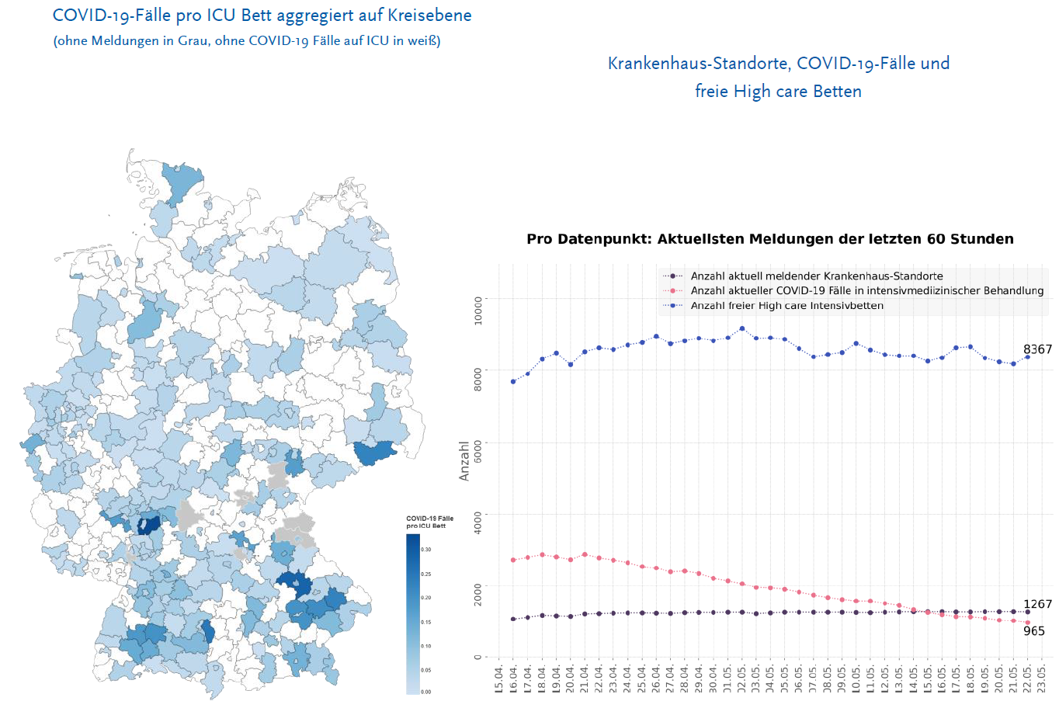
DIVI Intensivregister; (Datenstand: 22.05.2020, 09:15)
Notes:
Quelle: Bericht DIVI-Intensivregister; per Email

Slide 32
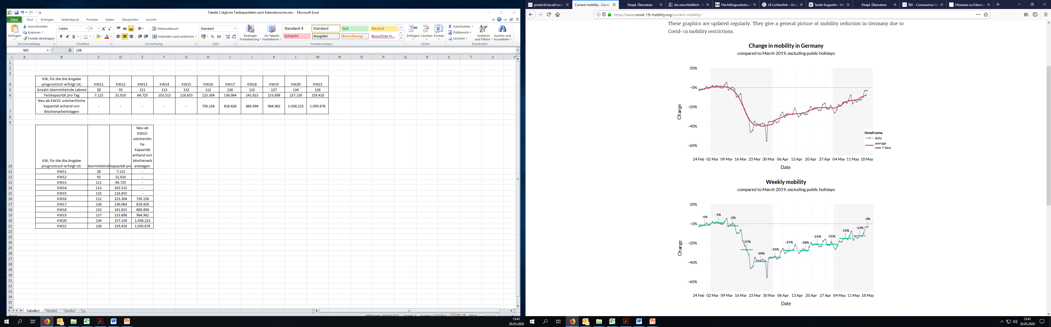
Aktuelle Mobilität (Datenstand 18.05.2020)

Slide 33
Aktuelle Mobilität (Datenstand 18.05.2020)
Link zum Mobility Monitor http://rocs.hu-berlin.de/covid-19-mobility/de/mobility-monitor

Slide 34
Anzahl Labortestungen (Datenstand 19.05.2020)
KW | Anzahl Testungen | Positiv getestet | Anzahl übermittelnde Labore
Bis einschließlich KW10 | 124.716 | 3.892 (3,1%) | 90
11 | 127.457 | 7.582 (5,9%) | 114
12 | 348.619 | 23.820 (6,8%) | 152
13 | 361.515 | 31.414 (8,7%) | 151
14 | 408.348 | 36.885 (9,0%) | 154
15 | 379.233 | 30.728 (8,1%) | 163
16 | 330.027 | 21.993 (6,7%) | 167
17 | 361.999 | 18.052 (5,0%) | 177
18 | 325.259 | 12.585 (3,9%) | 174
19 | 402.044 | 10.746 (2,7%) | 181
20 | 425.842 | 7.060 (1,7%) | 176
Summe | 3.595.059 | 204.757 (5,7%)
KW, für die die Angabe prognostisch erfolgt ist: | KW11 | KW12 | KW13 | KW14 | KW15 | KW16 | KW17 | KW18 | KW19 | KW20 | KW21
Anzahl übermittelnde Labore | 28 | 93 | 111 | 113 | 132 | 112 | 126 | 133 | 137 | 134 | 136
Testkapazität pro Tag | 7.115 | 31.010 | 64.725 | 103.515 | 116.655 | 123.304 | 136.064 | 141.815 | 153.698 | 157.150 | 159.418
Neu ab KW15: wöchentliche Kapazität anhand von Wochenarbeitstagen | - | - | - | - | - | 730.156 | 818.426 | 860.494 | 964.962 | 1.038.223 | 1.050.676
In KW 20 gaben 27 Labore einen Rückstau von insgesamt 1379 abzuarbeitenden Proben an. 36 Labore nannten Lieferschwierigkeiten für Reagenzien

Slide 35
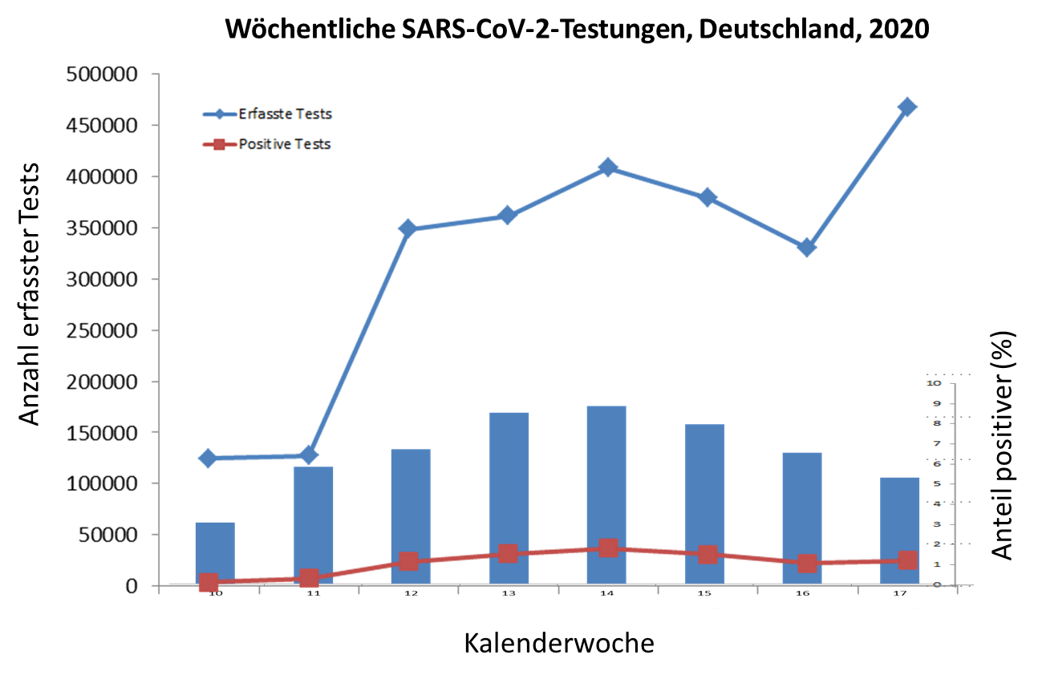

Slide 36
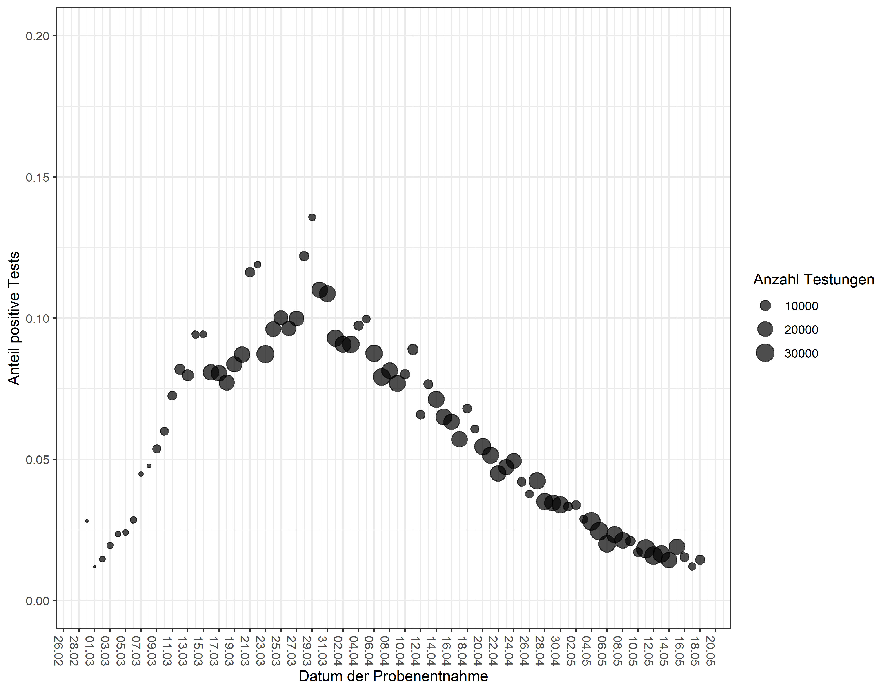
Anteil der positiven Testungen nach Datum der Probenentnahme für Deutschland (Datenstand 19.05.2020)

Slide 37
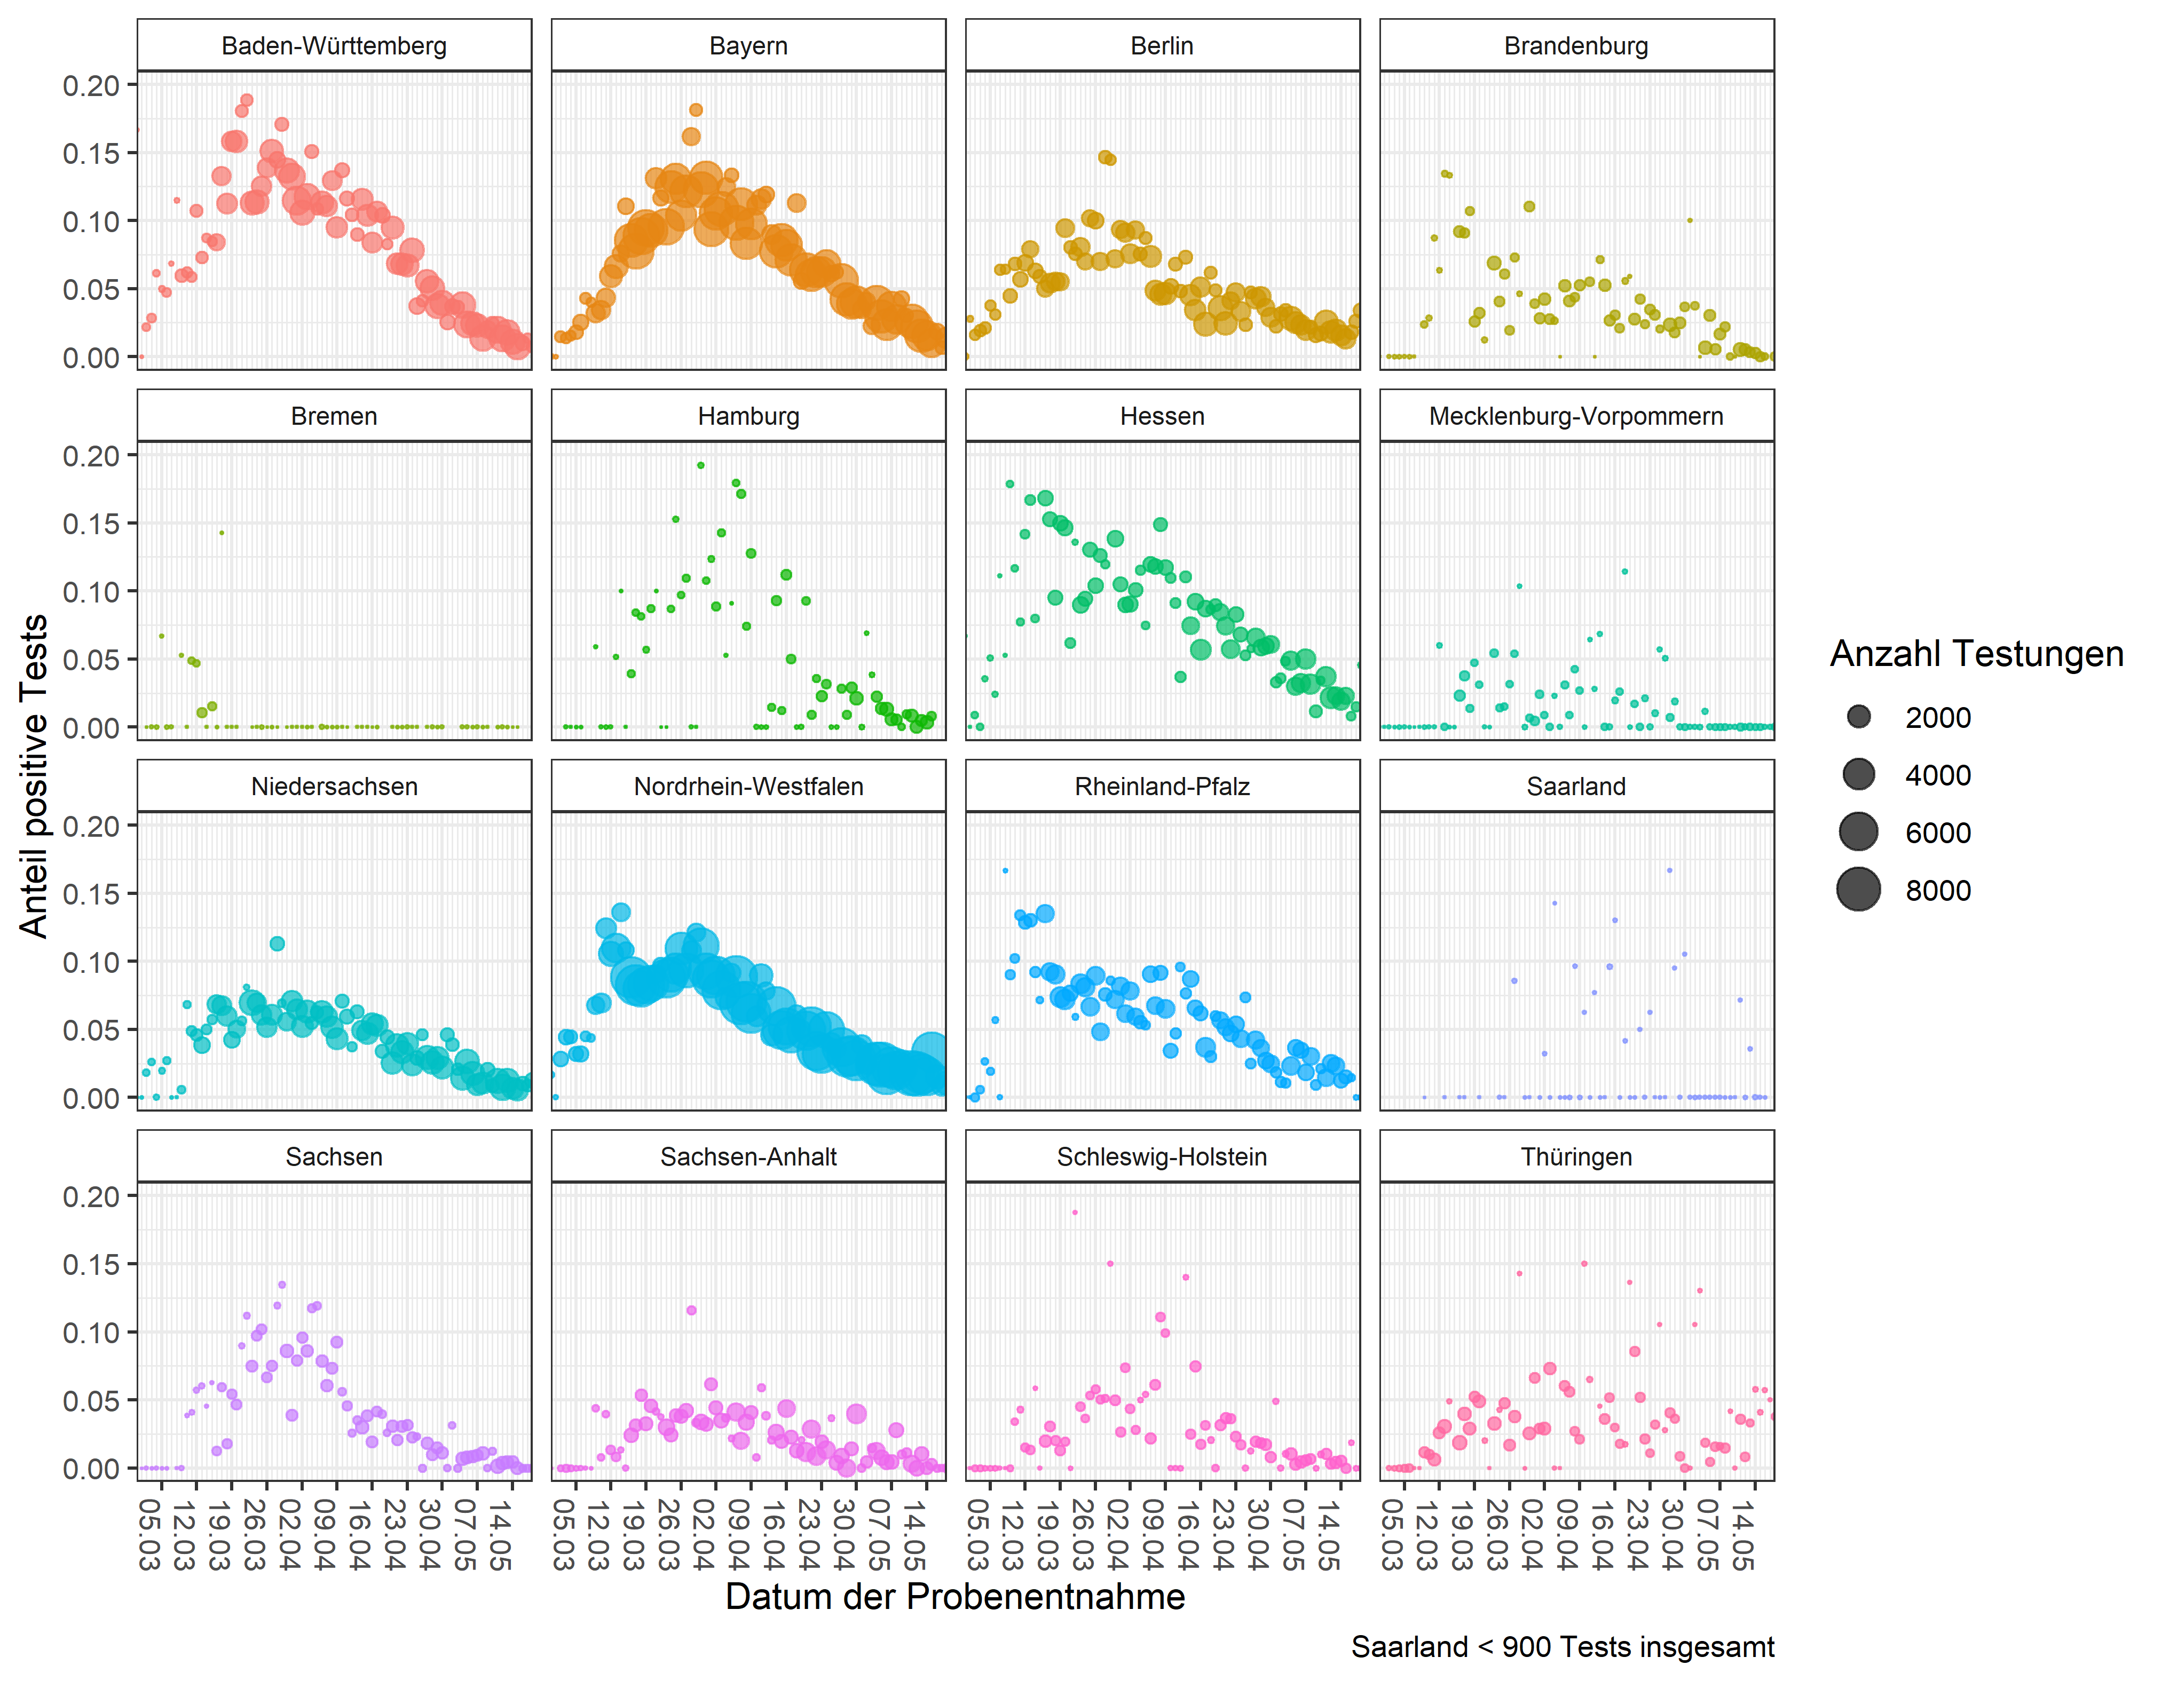
Anteil der positiven Testungen nach Datum der Probenentnahme und Bundesland (Datenstand 19.05.2020)

Slide 38
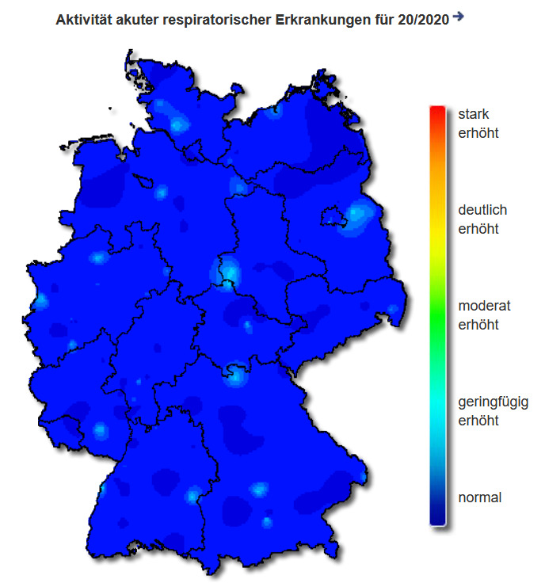
AGI, Stand 20. KW
Notes:
Ende der Influenzasaison mit KW 20;
Weiterhin sehr geringe Aktivität in ganz D

Slide 39
GrippeWeb – KW 20
https://grippeweb.rki.de/
Notes:
ARE-Rate (ohne Abbildung) leicht gestiegen, ILI-Rate (Abbildung) seit einigen Wochen relativ stabil
ARE- und ILI-Raten sind mit Ende der Grippewelle (KW 12/2020) abrupt zurück gegangen auf ein deutlich niedrigeres Niveau als zu dieser Zeit in den Vor­jah­ren beobachtet wurde.

Slide 40
AGInfluenza ARE-Konsultationen KW 20
Notes:
-Praxisindex in KW 19 und 20/2020 war der Niedrigste jemals seit Saison 2008/09
-Konsultationsinzidenz (Abbildung) mit Peak zum Ende der Grippewelle in der 12. KW 2020 mit 2.200 Arztkonsultationen wegen ARE pro 100.000 Einwohner (ca. 1.826.000 Arztbesuchen bez. auf Gesamtbevölkerung)
-ab KW 12/2020 drastischer Rückgang der Konsultationsinzidenz in allen Altersgruppen, seit KW 15/2020 liegen die Werte auf einem fast konstant niedrigen Niveau.
-Bei den 0- bis 4-Jährigen lag der Wert der Konsultations­inzidenz mit ca. 547 Arztkonsultationen pro 100.000 Einwohner in der 20. KW 2020 auf dem niedrigsten Wert, der jemals seit der Saison 2000/2001 beobachtet wurde.

Slide 41
AG Influenza: ARE-Positivenrate KW 20
Notes:
-noch immer sehr wenige Probeneinsendungen, daher schwierig, eine Aussage zu aktuell zirkulierenden Viren zu treffen
-50 Proben, 2 RSV-Nachweise (4%)
-schon in der Vorwoche Aufforderung an Praxen, Beprobungsaktivität zu erhöhen und weiterhin Proben einzusenden (diese Woche nochmals wiederholt)

Slide 42
ICOSARI – KW 19
Notes:
-Anzahl SARI-Fälle in allen Altersgruppen stabil
-auch hier: nach dem Ende der Grippewelle (KW 12/2020) außergewöhnlich schneller Rückgang der SARI-Fälle bei Kindern unter 15 Jahre (bundesweite Schulschließungen ab KW 12/2020 in Kraft). Ab der 13. KW 2020 lag die Zahl der SARI-Fälle in den Altersgruppen 0 bis 4 Jahre sowie 5 bis 14 Jahre deutlich unter der sonst üblichen Zahl in fünf Vorsaisons. In der Altersgruppe 0 bis 4 Jahre wurden ab der 16. KW 2020 weniger Fälle beobachtet als jemals in 5 Vorsaisons.
-Ab der 16. KW 2020 war auch die Gesamtzahl der SARI-Fälle niedriger als in den Vergleichswochen der Vorsaisons.

Slide 43
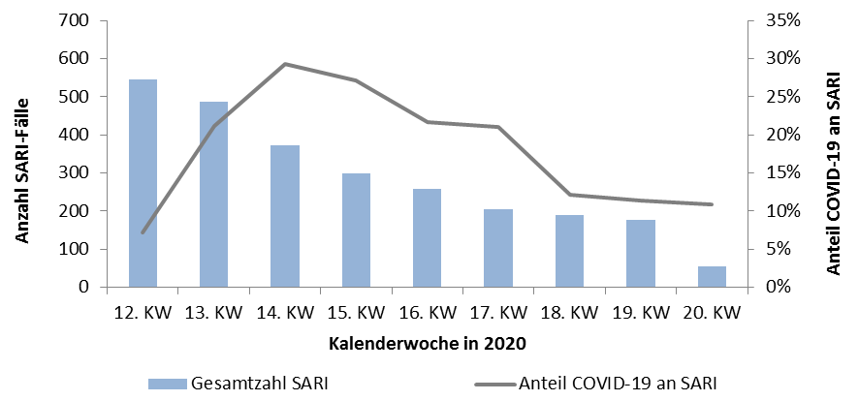
ICOSARI – KW 20
Notes:
-Anteil COVID-19-Patienten (an SARI) von KW 13-17/2020 zwischen 21 % und 29 %
-seit KW 18/2020 relativ konstant bei 11-12% (aktuell 11%)

Slide 44
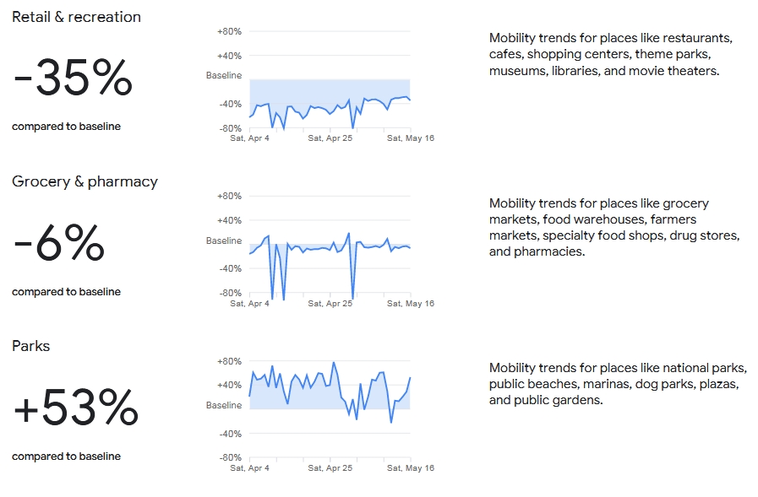
Mobilitätsanalyse (Mobility Change) von Google mit 6 Kategorien und auch nach Bundesland (Datenstand: 16.05.2020)
Allgemein hat die Mobilität in Deutschland abgenommen, aber in "Parks" und "Residential area" wurde ein Anstieg beobachtet.
https://www.google.com/covid19/mobility/

Slide 45
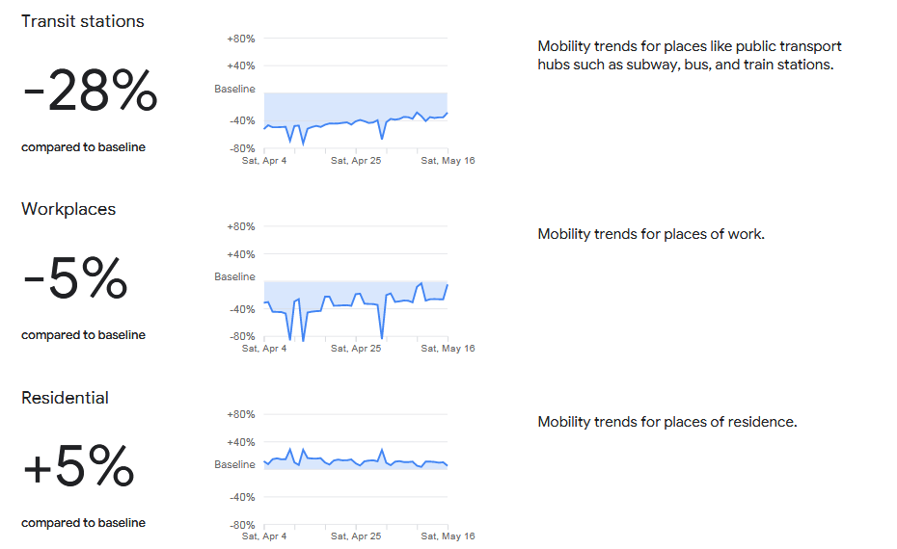
Mobilitätsanalyse – Teil 2

Slide 46
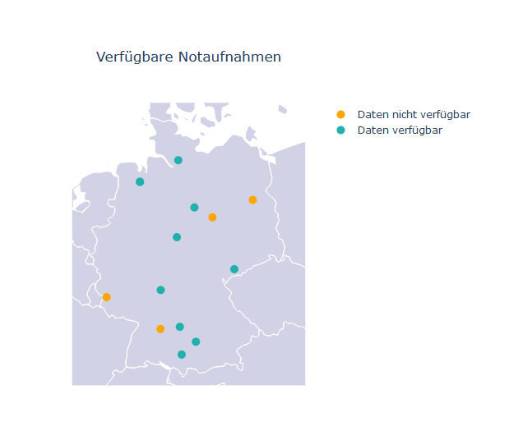
Notaufnahmen: Konsultationen alle Ursachen (Stand 17.05.2020)
Notes:
Email Madlen Schranz

Slide 47
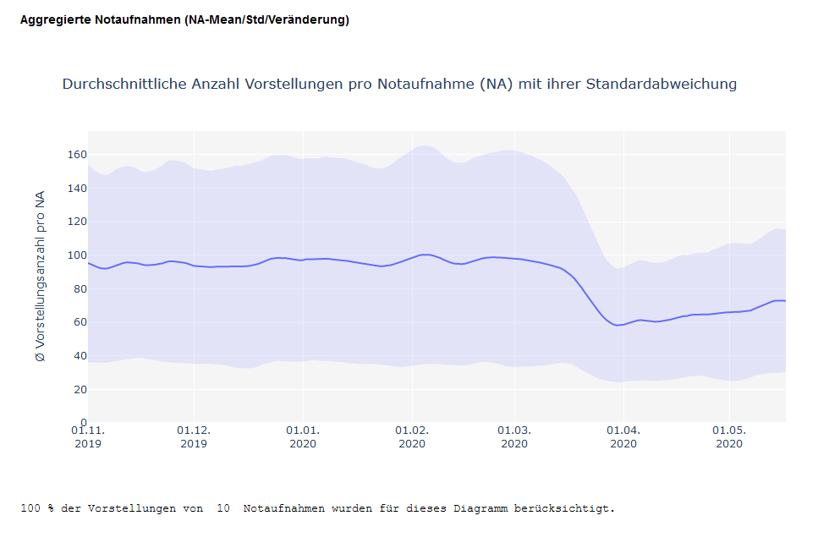
Besuche pro Notaufnahme

Slide 48
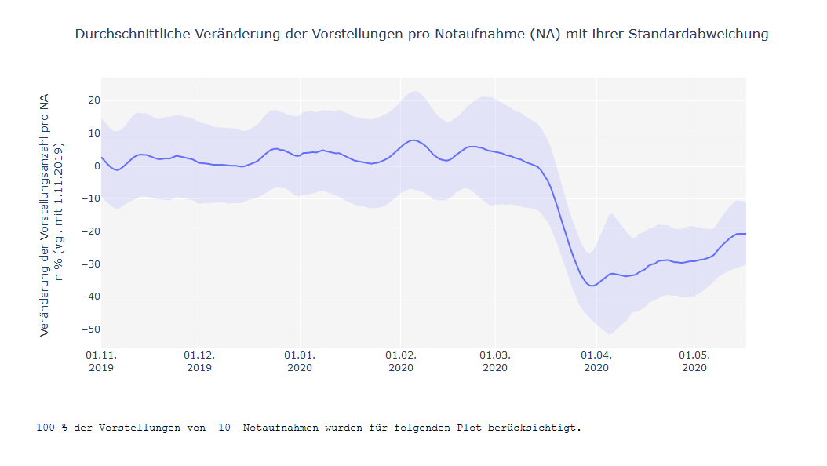
Besuche pro Notaufnahme

Slide 49
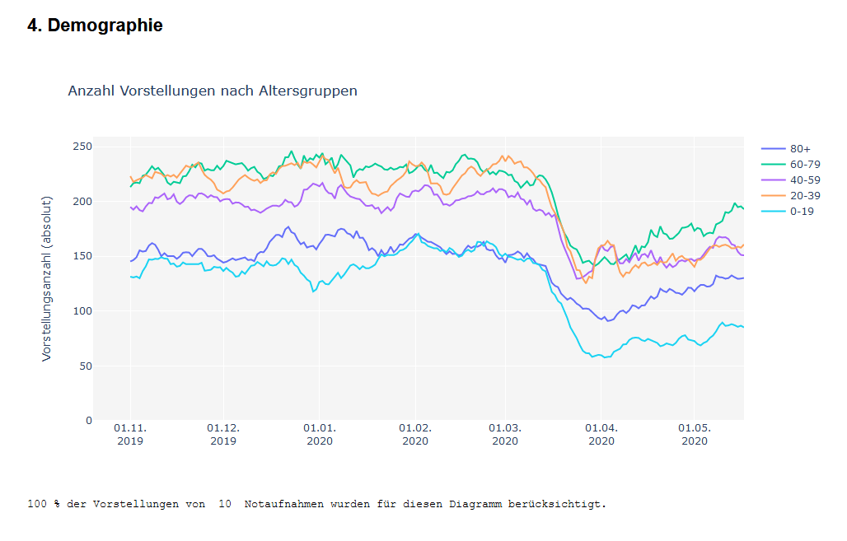
Situation Report – Besucheranzahl Gesamt & nach Altersgruppen

Slide 50
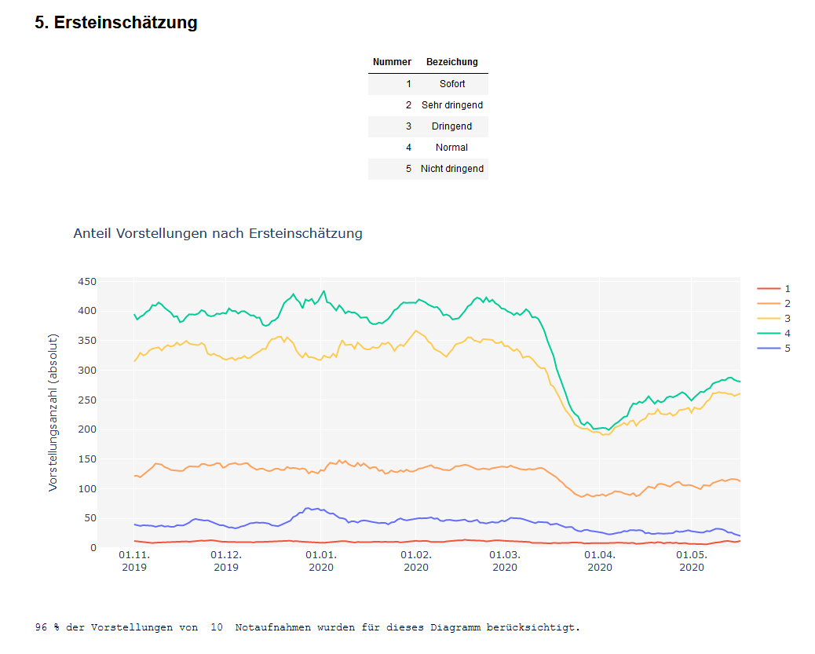
AKTIN- Syndromische Surveillance in Notaufnahmen

Slide 51
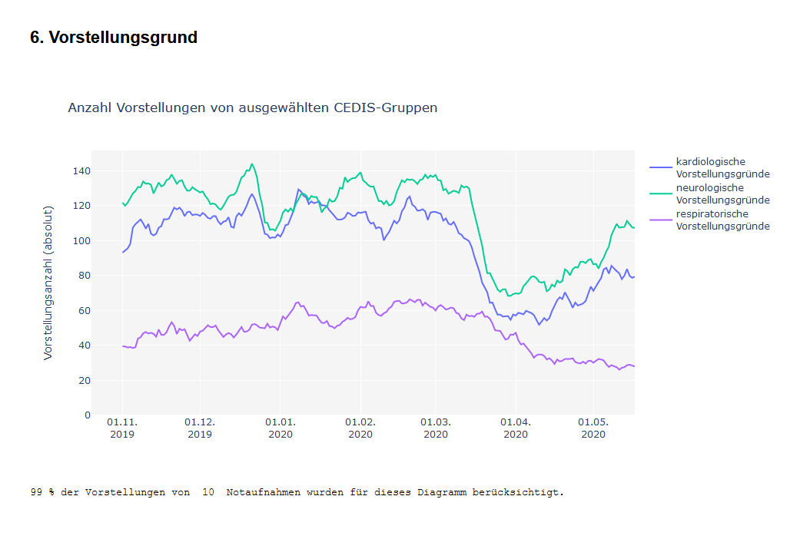
Situation Report – Besucheranzahl nach Triage Level
Triage Level 1 = Sofort, Triage Level 5 = Nicht dringend

Slide 52
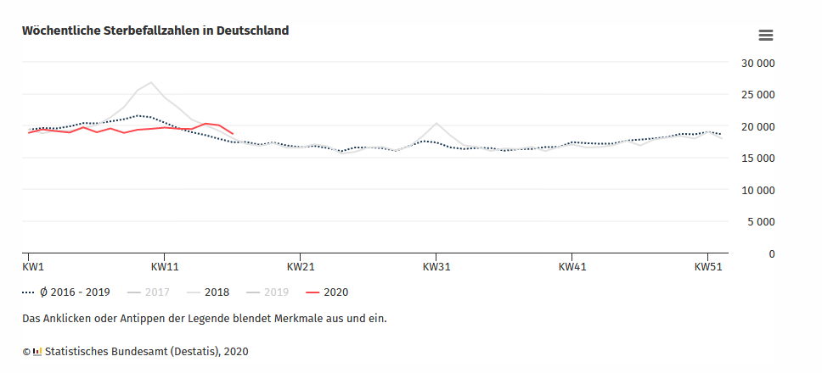
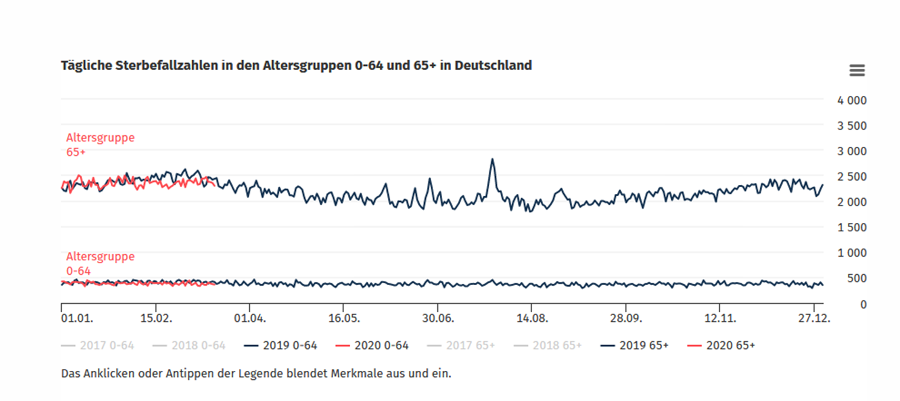
Exzessmortalität Deutschland (destatis)
https://www.destatis.de/DE/Themen/Querschnitt/Corona/Gesellschaft/bevoelkerung-sterbefaelle.html
Notes:
https://www.euromomo.eu/
Immer Freitags

Slide 53
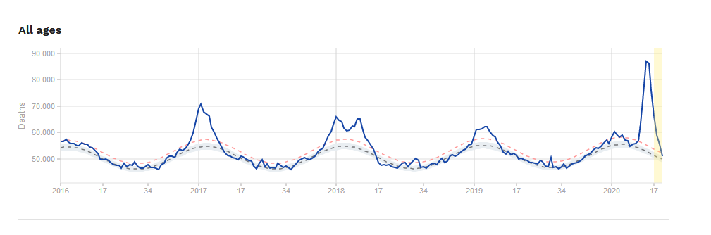
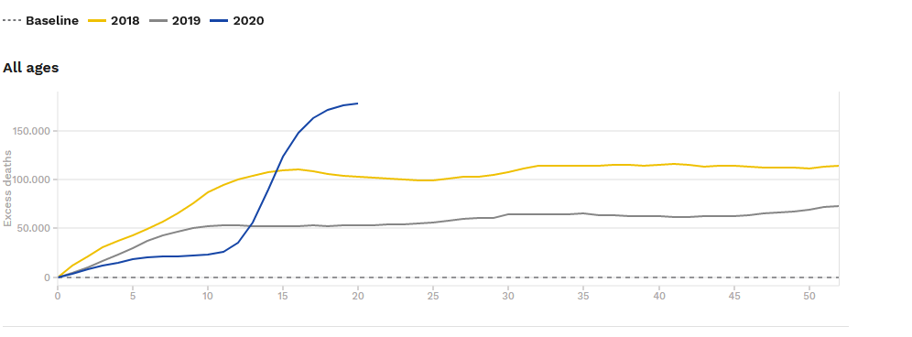
Exzessmortalität Europa:
EUROMOMO-Woche 20 – Pooled number of deaths
Notes:
https://www.euromomo.eu/graphs-and-maps/
Immer Donnerstags

Slide 54
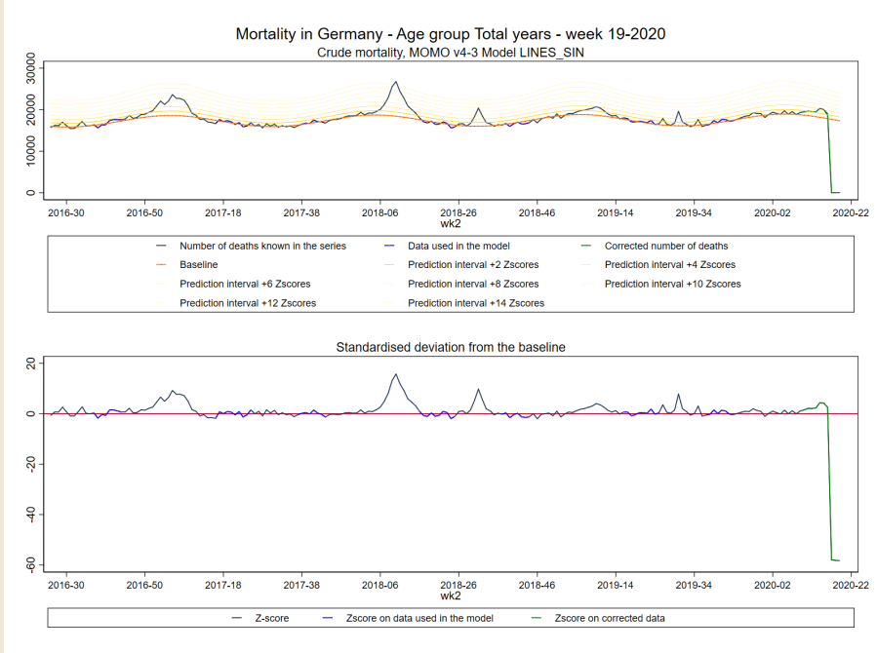
Daten für Deutschland

Slide 55
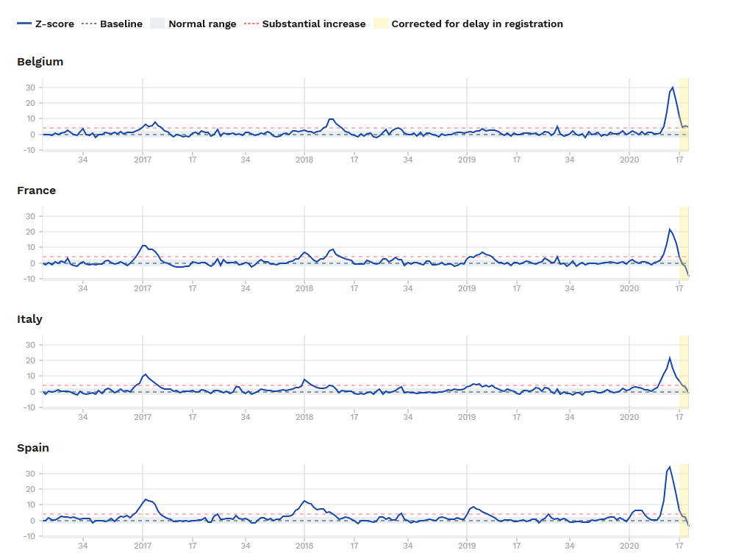
EUROMOMO-Woche 20: Weekly Z-Score by country
Notes:
https://www.euromomo.eu/

Slide 56
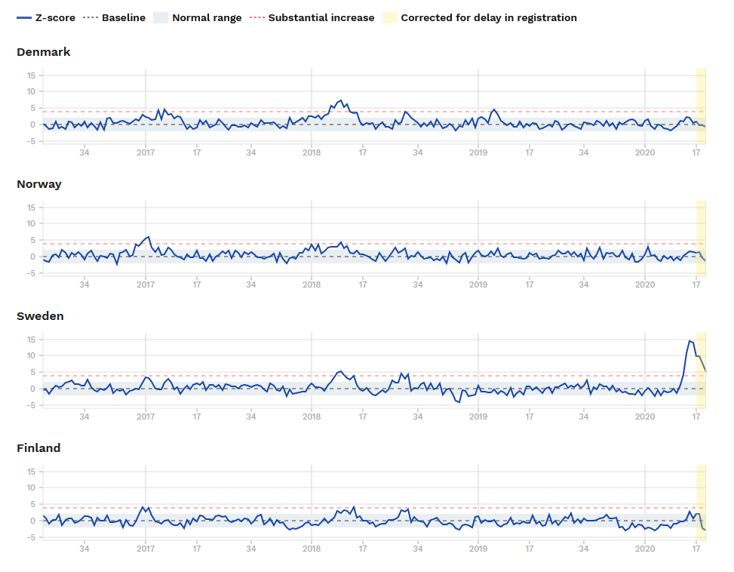
EUROMOMO-Woche 20: Weekly Z-Score by country

Slide 57
Deutschland

Slide 58
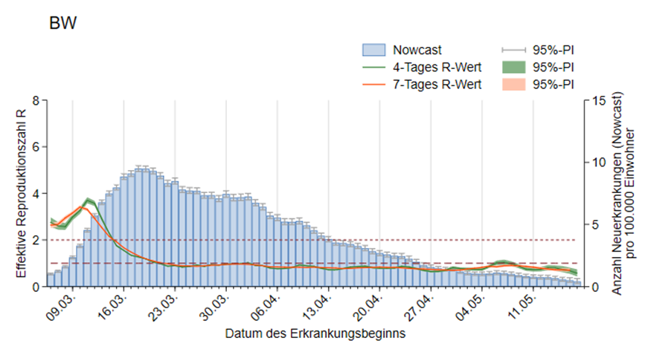
Baden-Württemberg

Slide 59
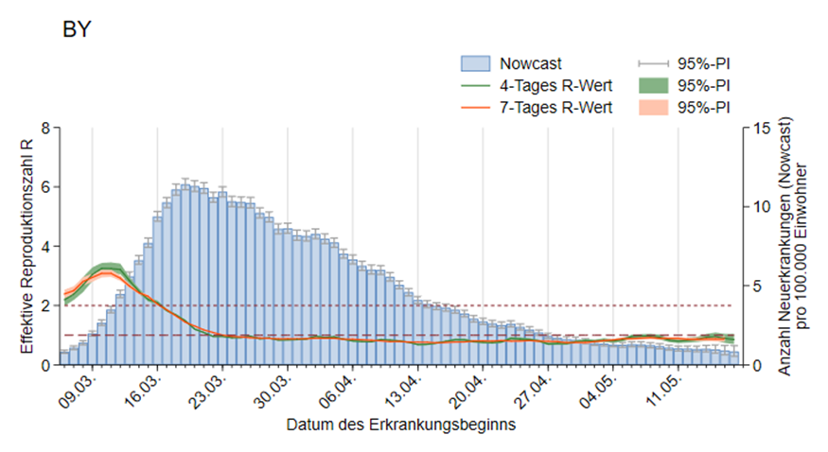
Bayern

Slide 60

Bremen

Slide 61

Berlin

Slide 62

Brandenburg

Slide 63

Hessen

Slide 64

Hamburg

Slide 65

Mecklenburg-Vorpommern

Slide 66

Niedersachsen

Slide 67

NRW

Slide 68

Rheinland-Pfalz

Slide 69

Schleswig-Holstein

Slide 70

Saarland

Slide 71

Sachsen

Slide 72

Sachsen-Anhalt

Slide 73

Thüringen

Slide 74
COVID-Ausbruchgeschehen Landkreis Greiz (TH)
Im Landkreis Greiz sind Bewohner und Beschäftigte von sechs Pflege- und Seniorenheimen an COVID-19 erkrankt
7-Tagesinzidenz im Kreis (19.05.2020) nun < 50
  44 COVID-19-Fälle/100.00 Einw.
Maßnahmen: Allgemeinverfügung vom 12.05.2020 (in Kraft seit 13.05.2020, befristet zunächst bis 26.05.2020)
  "der Besuch von Krankenhäusern, Vorsorge- und Rehabilitationseinrichtungen sowie stationären Einrichtungen der Pflege und der besonderen Wohnformen für Menschen mit Behinderungen in der Eingliederungshilfe [... ist] untersagt.„
  Betrieb von Gaststätten ebenfalls untersagt
Weitere breite Testungen in betroffenen Krankenhäusern und Pflegeeinrichtungen laufen

Slide 75
Ausbruchsgeschehen auf Fleischverarbeitenden Betrieben :
Landkreis Coesfeld (NW)
Pressemeldung 18.05: Ausbruch umfasst 279 Fälle, davon 9 hospitalisiert, 2 auf IST
  759 Mitarbeiter wurden negativ getestet
Der Betrieb wurde mittlerweile bis zum 19.05.2020 geschlossen
Positiv-getesteten Mitarbeitenden wurden größtenteils in Hotels isoliert, da die vorhandenen Wohnverhältnisse keine häusliche Isolierung zuließen
In einem anderen Standort des Betriebs im LK Recklinghausen wurde SARS-CoV-2 ebenfalls bei einem Teil der Mitarbeitenden nachgewiesen.
Landesregierung NW: Testung aller Mitarbeitenden fleischverarbeitender Betriebe in ganz NW angeordnet, mit dem Fokus auf Betriebe, bei denen die Größe des Unternehmens und die Wohnsituation bzw. Unterbringung der dort Tätigen ein besonderes seuchenhygienisches Gefahrenpotenzial haben kann
09.05.Lockerungen der Maßnahmen teilweise aufgeschoben bis zum 18. Mai 2020

Slide 76
Ausbruchsgeschehen auf Fleischverarbeitenden Betrieben:
Landkreis Enzkreis (BW)
Landkreis Enzkreis (GA Pforzheim) läuft seit 8. April ein COVID-Ausbruchsgeschehen unter Mitarbeitern eines Schlachthofs, das aktuell ca. 350 Fälle umfasst
  7-Tagesinzidenz inzwischen bei 26 COVID-19-Fällen/100.000 Einw.
Amtshilfe durch RKI erbeten (Sa 9:40)
Arbeiter auf 60-70 Adressen untergebracht. Wohnungen oder ganze Häuser, mit 6 bis 90 Personen
Mitbewohner können an andere Firmen "vermietet" werden (auch fleischverarbeitende Firmen oder für andere Tätigkeiten).
Großes Problem ist die Kommunikation und Sprachmittlung
Empfehlung von Institutionen, die bei Kommunikation (MSF) oder Sprachmittlung (z.B. "Faire Mobilität" oder Gemeindedolmetschdienst) weiterhelfen können
Unterstützung durch die Bundeswehr (Anfrage bei BMG, 36 qual. Personen) und 4 polnischsprachige Containement Scouts

Slide 77
Ausbruchsgeschehen bei Mitarbeitern des DPD, Heinsberg
  In einem DPD-Depot wurden unter 400 Mitarbeitern 82 positiv getestet, 55 mit Wohnort LK Heinsberg
  Alle Mitarbeiter in Quarantäne
  KoNa schwierig und dauert an
  Zustellung wird von Nachbarstandorten übernommen
Lockerungen im LK bleiben bestehen
Krisenstab erklärt, dass Massentests bei ambulanten Pflegediensten und bei Erntehelfern in nächsten Tagen stattfinden
7-Tages-Inzidenz LK Heinsberg: 25COVID-19-Fälle/100.000 Einw.
  Quellen:
  https://www.kreis-heinsberg.de/aktuelles/aktuelles/?pid=5149
  https://www1.wdr.de/nachrichten/rheinland/corona-lockerungen-auch-nach-corona-in-dpd-paketzentrum-100.html

Slide 78
COVID-19 Erkrankungen bei Fernfahrern
Beginn eines neuen Trends bei internationaler Verbreitung?
2 COVID-19-Erkrankungen bei Fernfahrern bekannt geworden
  1 Fernfahrer aus Weißrussland gemeldet in BW
    französisches Unternehmen, Aufenthalt in Frankreich 05.05.2020- 12.05.2020
    Erkrankungsbeginn 08.05.2020, seit 14.05.2020 stationär in BW
    Frankreich über EWRS informiert
  1 Fernfahrer aus Weißrussland gemeldet in TH
    Aufenthalt in mehreren Orten in Deutschland und Belgien, Ermittlungen laufen

Slide 79
Mein Schiff 3
Team ist aus Cuxhaven abgezogen worden. Gesundheitsamt hätte sich eine weitere Unterstützung gewünscht, aber das Ministerium hatte die Amtshilfe für beendet erklärt
Repatriierung hat am 07.05.20 begonnen. Aktuell (13.05.20): 1250 Personen aus 26 Ländern, täglich steigen ca. 40 Personen ab
RKI unterstützt seit dem 12.05.20 bei der internationalen Kommunikation
  Erste Listen am 11. und 13.05.20 erhalten
  Kommunikation über EWRS und IGV-NFP
  Zu erwarten: tgl. Listen der Absteiger; Ges. Anzahl / Zeitraum noch unklar
  Bisher keine neuen positiven Fälle

Slide 80
Überlastungsanzeigen Überblick – Stand 19.05.2020
Eingangs-datum | Bundesland | LK / SK | Gesundheitsamt | Ansprechpartner (GA) | Art des Unterstützungsbedarfs (KoNa, Ausbruchsuntersuchung) | Status (1= kein Engpass, 2=absehbarer Engpass, 3=aktueller Engpass)
30.04.2020 | Thüringen | LK Ilm-Kreis | Ilm-Kreis | Dr. med. R. Koch | KoNa | 3
30.04.2020 | Thüringen | SK Weimar | Weimar | Dr. Isabelle Oberbeck | KoNa | 3
30.04.2020 | Thüringen | SK Gera | Gera | Monika Jorzik | KoNa, Betreuung Quarantänefälle ab 25.05.2020, Umfang 4-6 Personen | 2
30.04.2020 | Sachsen-Anhalt | LK Harz |  |  | KoNa ab 20. KW, Umfang 2 Personen | 3
07.05.2020 | Sachsen | LK Vogtlandkreis | Plauen | Dr. med. Kerstin Zenker | Ausbruchsuntersuchung: -Ausbruch an COVID-19 in unserem Klinikum Obergöltzsch in Rodewisch, Stand 08.05.2020 : 33 positive Nachweise bei Personal; 8 Nachweise bei Patienten. -Nach Begehung mit einem Infektiologen erfolgte die Entscheidung zur schrittweisen Wiederaufnahme des Regelbetriebes zum 11.05.. Aufnahmescreening etabliert. Screening von Personal und auf betroffenen Stationen mind. Wöchentlich; Fälle werden kohortiert, Verdachtsfälle bzw. Kontakte auch. -Aufnahmestopp -Bitte um logistische Unterstützung | 3
08.05.2020 | Thüringen | LK Sonneberg | Sonneberg | Jürgen Kopper (Krisenstab), Stefan Müller (GA) | KoNa (Ausbrüche in einer Seniorenwohnanlage, in der Dialysestation am KH Sonneberg, im KH Sonneberg, nur ein Honorararzt mit 20 WStd.) | 3
09.05.2020 | Baden-Württemberg | Lk Enzkreis | Pforzheim | Dr. Brigitte Joggerst | Ausbruchsuntersuchung: -Baden Württemberg erbittet Amtshilfe durch das RKI beim weiteren Management des Ausbruchsgeschehens im Landkreis Enzkreis in BW, wo seit dem 8. April ein COVID-Ausbruchsgeschehen unter Mitarbeitern eines Schlachthofs läuft, das aktuell ca. 350 Fälle umfasst. | 3
14.05.2020 | NW | SK Bochum | Bochum |  | KoNa / Screening-Maßnahmen in Schlachtbetrieben
18.05.2020 | HE | LK Rheingau-Taunus-Kreis | Rheingau-Taunus-Kreis |  | KoNa

Slide 81
Detailinfos
Aus dem SK Salzgitter (Niedersachsen) ist uns eine Überlastungsanzeige am 07.05.2020 übermittelt worden. Es gab bisher keine Änderungsmitteilung. Hinsichtlich des Unterstützungsbedarfs vor Ort wurde telefonisch und schriftlich nachgefragt, aber keine Rückmeldung diesbezüglich gegeben, sondern nur die Angabe am 18.05.2020, dass Kat. 3 beibehalten werden soll.
Aus dem LK Vogtlandkreis (Sachsen) wurde eine Überlastungsanzeige am 05.05.2020 (im Bericht vom 12.05.2020 stand leider irrtümlicherweise 07.05.2020) übermittelt, die im Bericht vom 12.05.2020 aufgeführt wurde. Diese bezog sich auf die Bewältigung eines Krankenhausausbruchs. Es wurde seitens des RKI telefonisch beraten. Am 18.05.2020 ist dieser LK nach Rücksprache auf Kat. 1 zurückgestuft wurden.

Slide 82


Slide 83
Amtshilfeersuchen I
BL | Kreis | Datum Beginn | Details | RKI-Mitarbeitende
BY | Starnberg | 30.01.2020 | WEBASO-Cluster | Nadine Zeitlmann, Andreas Reich, Sonja Boender, N. Muller, Kirsten Pörtner
NW | Heinsberg | 27.02.2020 | Fälle nach Karnevalsveranstaltung | Juliane Seidel, M. Schranz, Doreen Staat
NW | Telefonische Beratung | 01.03.2020 | Fachliche Unterstützung des RKI bei den vielfältigen Anfragen Ministerium für Arbeit, Gesundheit und Soziales in NRW | Muna Abu Sin
BY | Freising | 05.03.2020 | Ausbruchs im Landkreis, Unterstützung bei KoNa | Michael Brandl, Jennifer Bender, Nadine Zeitlmann
BE | Mitte | 9.03.2020; 22.03.20 | Cluster im Zusammenhang mit einem Großraumbüro | Nadine Muller
BY | Nürnberg | 10.03.2020 | Unterstützung bei KoNa in Arztpraxis mit SARS-CoV-2-positivem Arzt | Sonia Boender, Kai Michaelis, Jennifer Bender
BY | Tirschenreuth | 19.03.2020; 23.04.2020 | 40 Fälle nach Starkbierfest; Europäisches mobiles Labor angefordert (Kapazität bis zu 100 Proben/Tag) | Michael Brandl, Sybille Rehmet
SL | Sankt Wendel | 20.03.2020 | Ausbruch im Krankenhaus mit SARS-CoV2-positiven Mitarbeitern | Tim Eckmanns, Kirsten Pörtner
ST | Wittenberg | 26.03.2020 | Großer Ausbruch LK Wittenberg – Unterstützung bei KoNa in Altenpflegeheim zusätzl. Ausbruch in Krankenhaus | Christina Frank, Marina Lewandowsky, Neil Saad
HH | Hamburg | 30.03.2020 | Probleme mit der Datenerfassung und Übermittlung | Herman Claus
BB | Potsdam | 03.04.2020 | Ausbruch im Ernst-von-Bergmann-Klinikum Potsdam | Tim Eckmanns, Muna Abu Sin, Felix Moek
ST | Halberstadt | 03.04.2020 | Ausbruch in einer Flüchtlingsunterkunft | Sabine Vygen-Bonnet, Navina Sarma
BE | Berlin Hellersdorf & Lichtenberg | 03.04.2020 | Ausbruch in Unfallkrankenhaus Hellersdorf– 3 nosokomiale Infektionen, 25 MA positiv; Ausbruch in KH Lichtenberg | Tim Eckmanns, Sebastian Haller
HB | Bremen | 08.04.2020 | Klinikum Links der Weser – noch keine genauen Infos | Tim Eckmanns & Sebastian Haller
Notes:
Vergleiche:
Lageprotokoll, unter: S:\Projekte\RKI_nCoV-Lage\1.Lagemanagement\1.2.Lageprotokolle\Lageprotokoll_nCoV.xlsx
Einsatzteams, unter: S:\Projekte\RKI_nCoV-Lage\5.Unterstützung_im_Feld\Covid-19_Bereitschaft_für_BL-Einsätze.xlsx, Reiter: Teams im Einsatz

Slide 84
Amtshilfeersuchen II
BL | Kreis | Datum Beginn | Details | RKI-Mitarbeitende
BE | Berlin | 17.04.2020 | Berlin Trompete (GA Mitte) | Nadine Muller, Nadine Zeitlmann
BE | Berlin | 20.04.2020 | Berliner Domchor | Udo Buchholz, Felix Reichert
BE | Berlin | 05.05.2020 | Lichtenberg-Altenpflegeheim | FG37
SN | Sachsen | 05.05.2020 | Krankenhaus geriatrie-Obergöltsch-Rodewsch | FG37
NI | Cuxhaven | 03.05.2020 | Crew-Mitglieder „ Mein Schiff“ | FG37, FG32
TH | LK Sonneberg | 08.05.2020 | Ausbruch im REGIOMED Klinikum Sonneberg
BW | Enzkreis | 09.05.2020 | Fleischverarbeitende Fabrik | FG35
Notes:
Vergleiche:
Lageprotokoll, unter: S:\Projekte\RKI_nCoV-Lage\1.Lagemanagement\1.2.Lageprotokolle\Lageprotokoll_nCoV.xlsx
Einsatzteams, unter: S:\Projekte\RKI_nCoV-Lage\5.Unterstützung_im_Feld\Covid-19_Bereitschaft_für_BL-Einsätze.xlsx, Reiter: Teams im Einsatz

